Slide 1
MRS Kvalitetsindikatorer
Norsk Nyreregister

Slide 2
0 - Dekningsgrad årsskjema (NY)

Slide 3
1 - Alvorlige komplikasjoner etter biopsi (biopsi)

Slide 4
2 - Biopsier med minst 10 glomeruli (biopsi)

Slide 5
3 - Endelig biopsisvar fra patologiavdelinger innen 1 mnd (biopsi)

Slide 6
4 - Primære biopsier med moderate til uttalte kroniske forandringer (biopsi)

Slide 7
5 - Blodtrykk <140/90 og DBP > 70 (CKD5)

Slide 8
6 - Andel med målt bikarbonat, fosfat, og PTH (CKD5)

Slide 9
7 - Hemoglobin >9 g/dL (10-12 g/dL hvis ESA/HIF terapi) (CKD5) (oppdatert)

Slide 10
8 - Gjennomført “Nyreskole” (CKD5)

Slide 11
9 - Pasienter kjent ved oppstart dialyse (dialyse)

Slide 12
10 - Hjemmedialyse (dialyse)

Slide 13
11 - Totalt, hvor fornøyd er pasienter med henholdsvis hjemmedialyse og senterdialyse? (Dialyse)

Slide 14
12 - Andel med Hgb 10-12 g/dL hvis ESA eller HIF (Dialyse)

Slide 15
13 - Andel som har målt ukentlig Kt/V (“optimalisert behandling”) (Hemodialyse)

Slide 16
14 - Andel pasienter som behandles i HD med foretrukken blodtilgang (Hemodialyse)

Slide 17
15 - Antall peritonitter per pasient-år (peritonealdialyse)

Slide 18
16 - Hypertensive pasienter med målt blodtrykk

Slide 19
17 - Statinbehandling (transplantasjon)

Slide 20
18 - Minst 4 transplantasjonskontroller per år (transplantasjon)

Slide 21
19 - Andel aktivt på Tx-venteliste >2 år etter påmelding (transplantasjon)

Slide 22
Oppsummering

Slide 23
Figurdata

Slide 24
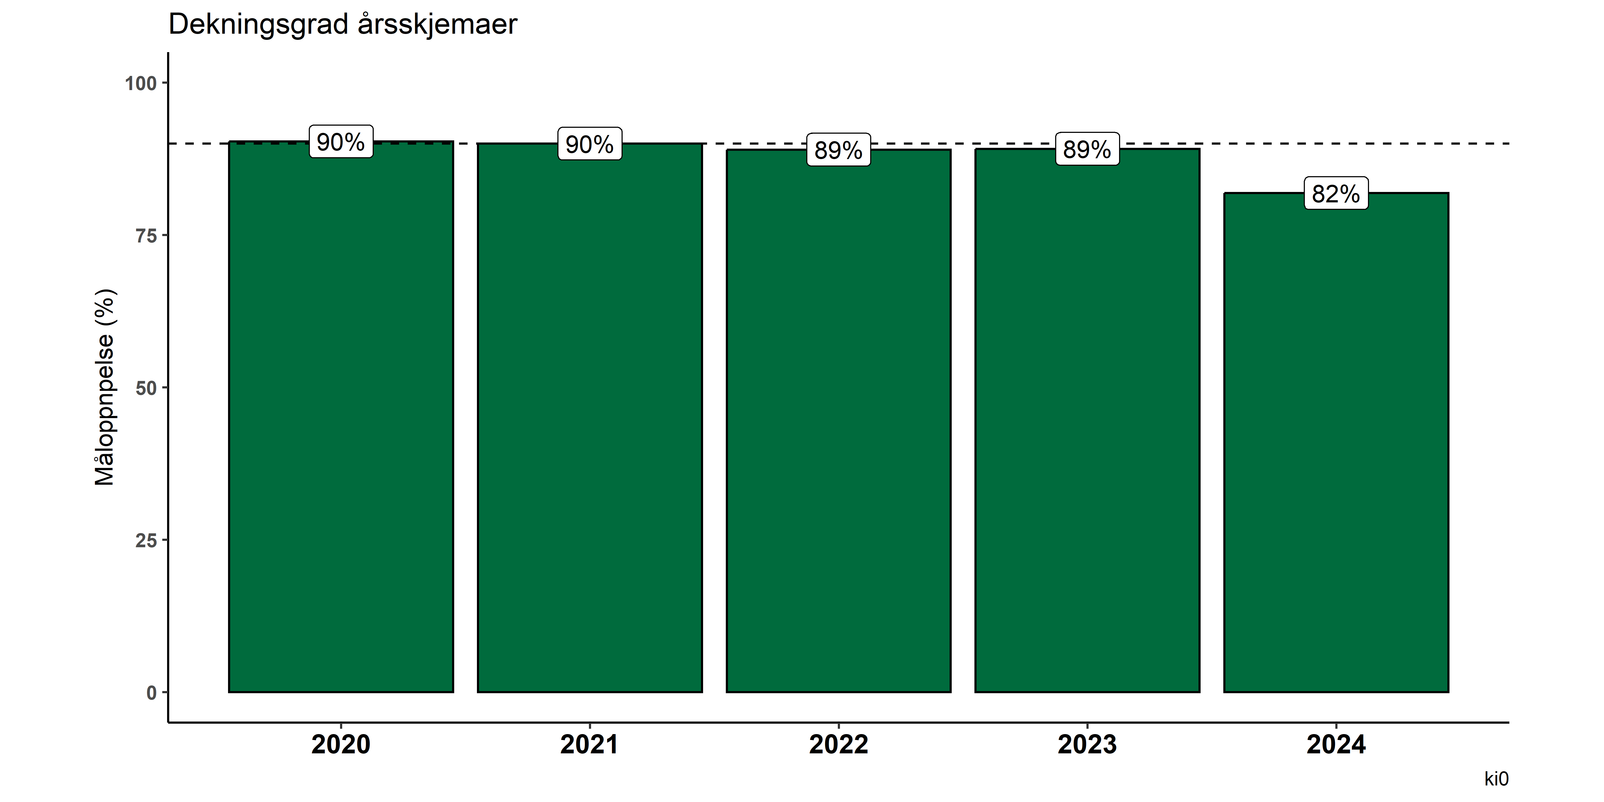
Nasjonale figurer

Slide 25
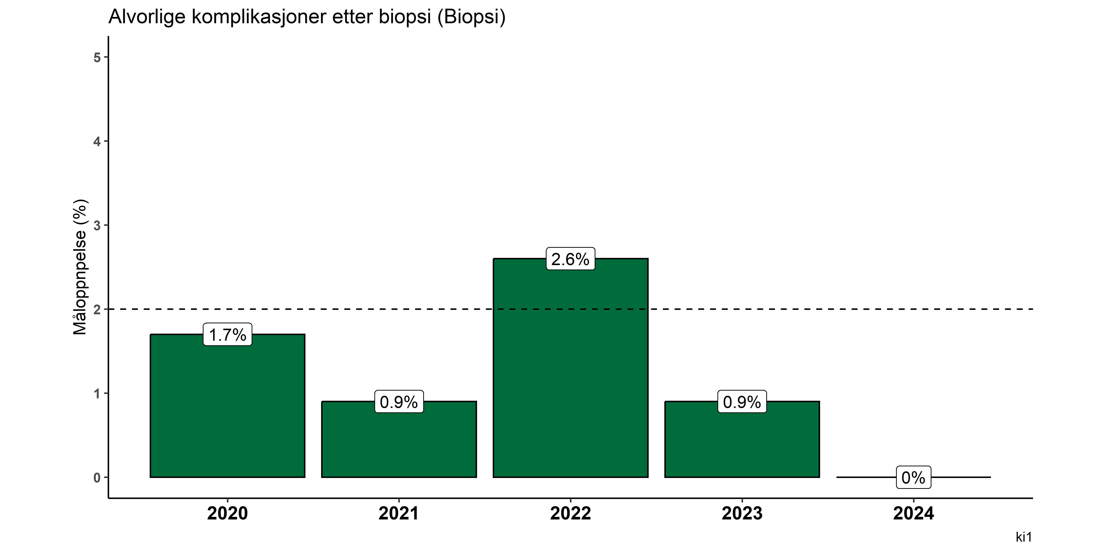

Slide 26
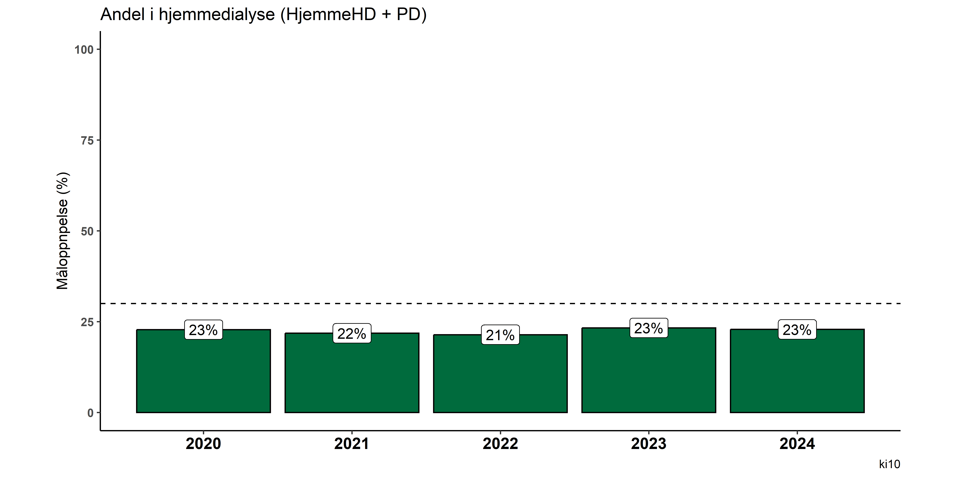

Slide 27
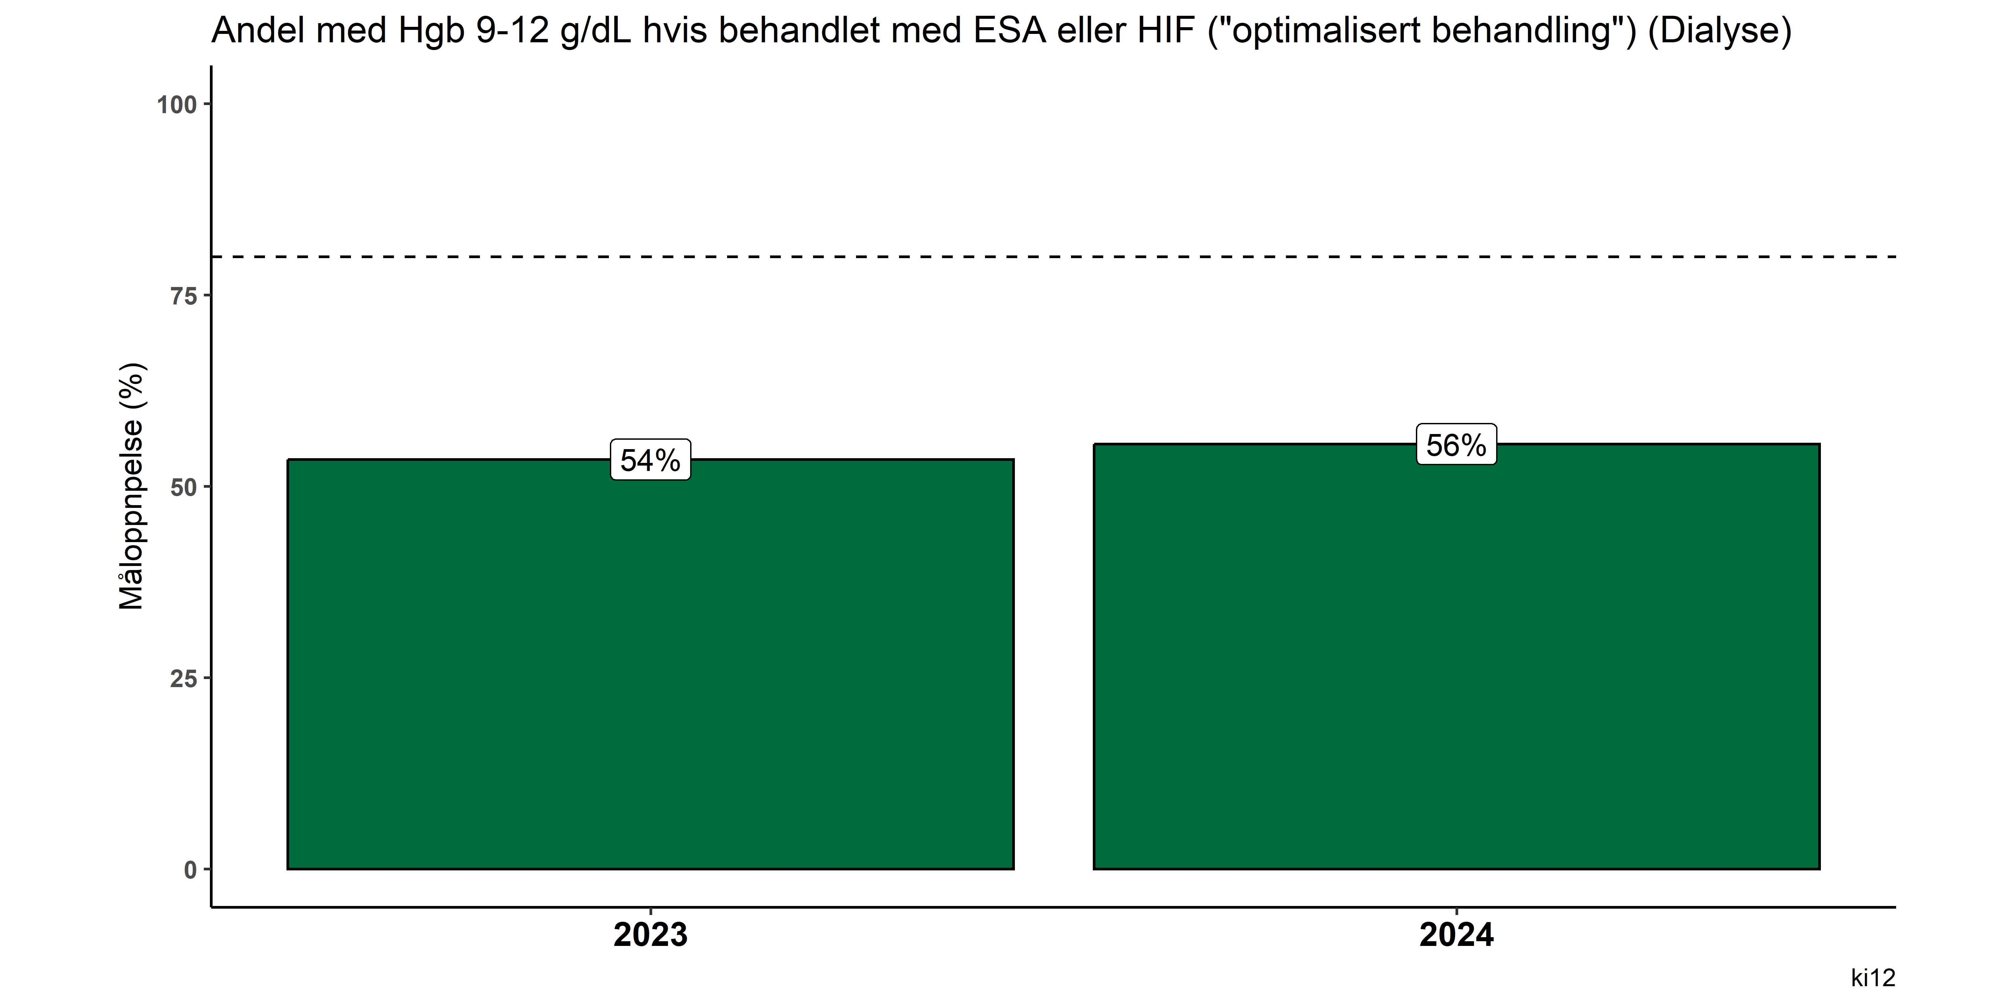

Slide 28
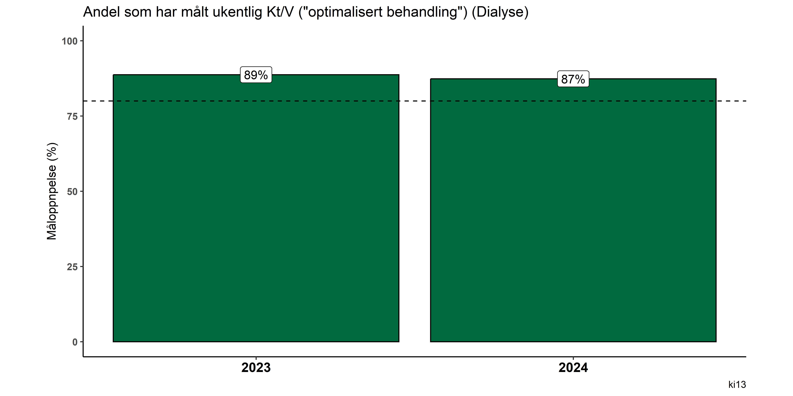

Slide 29
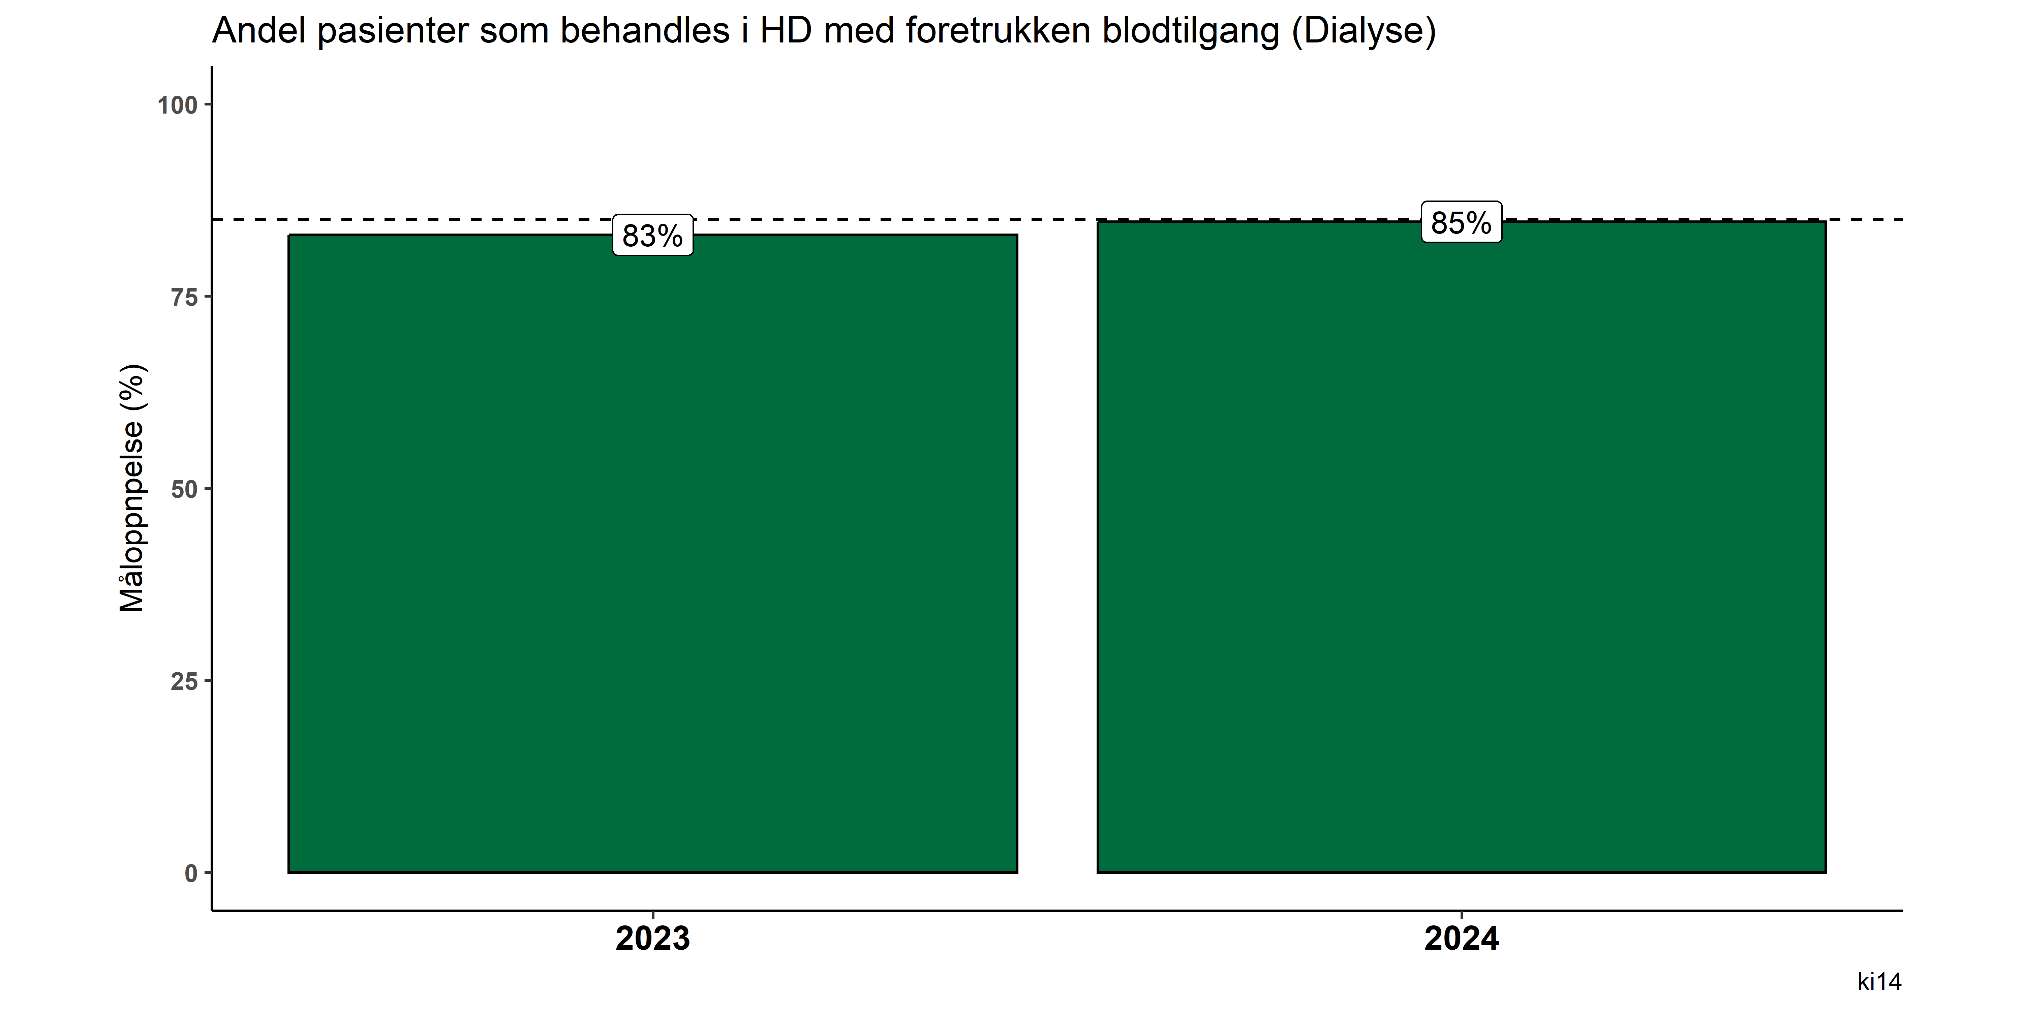

Slide 30
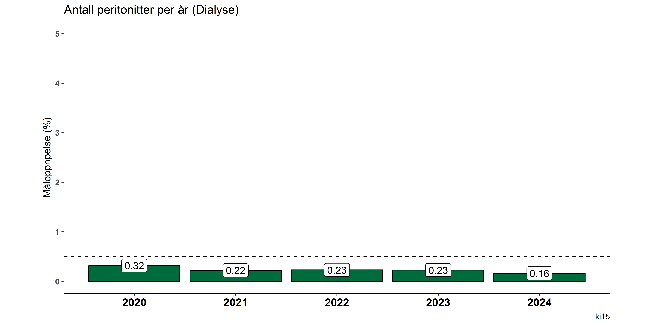

Slide 31
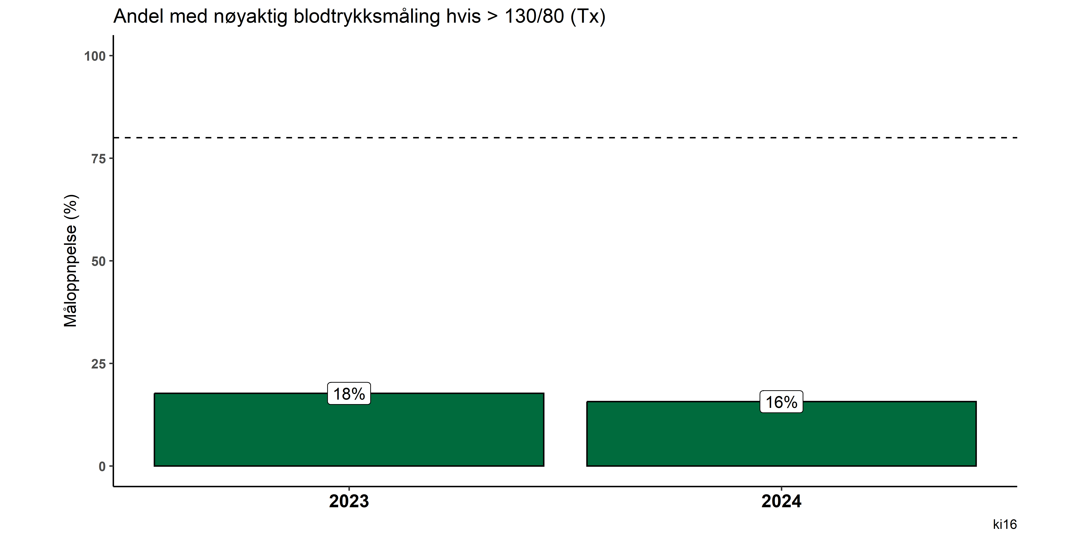

Slide 32
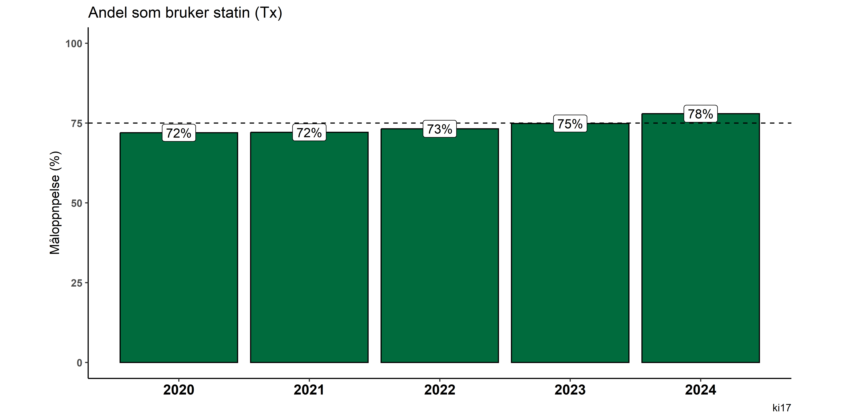

Slide 33
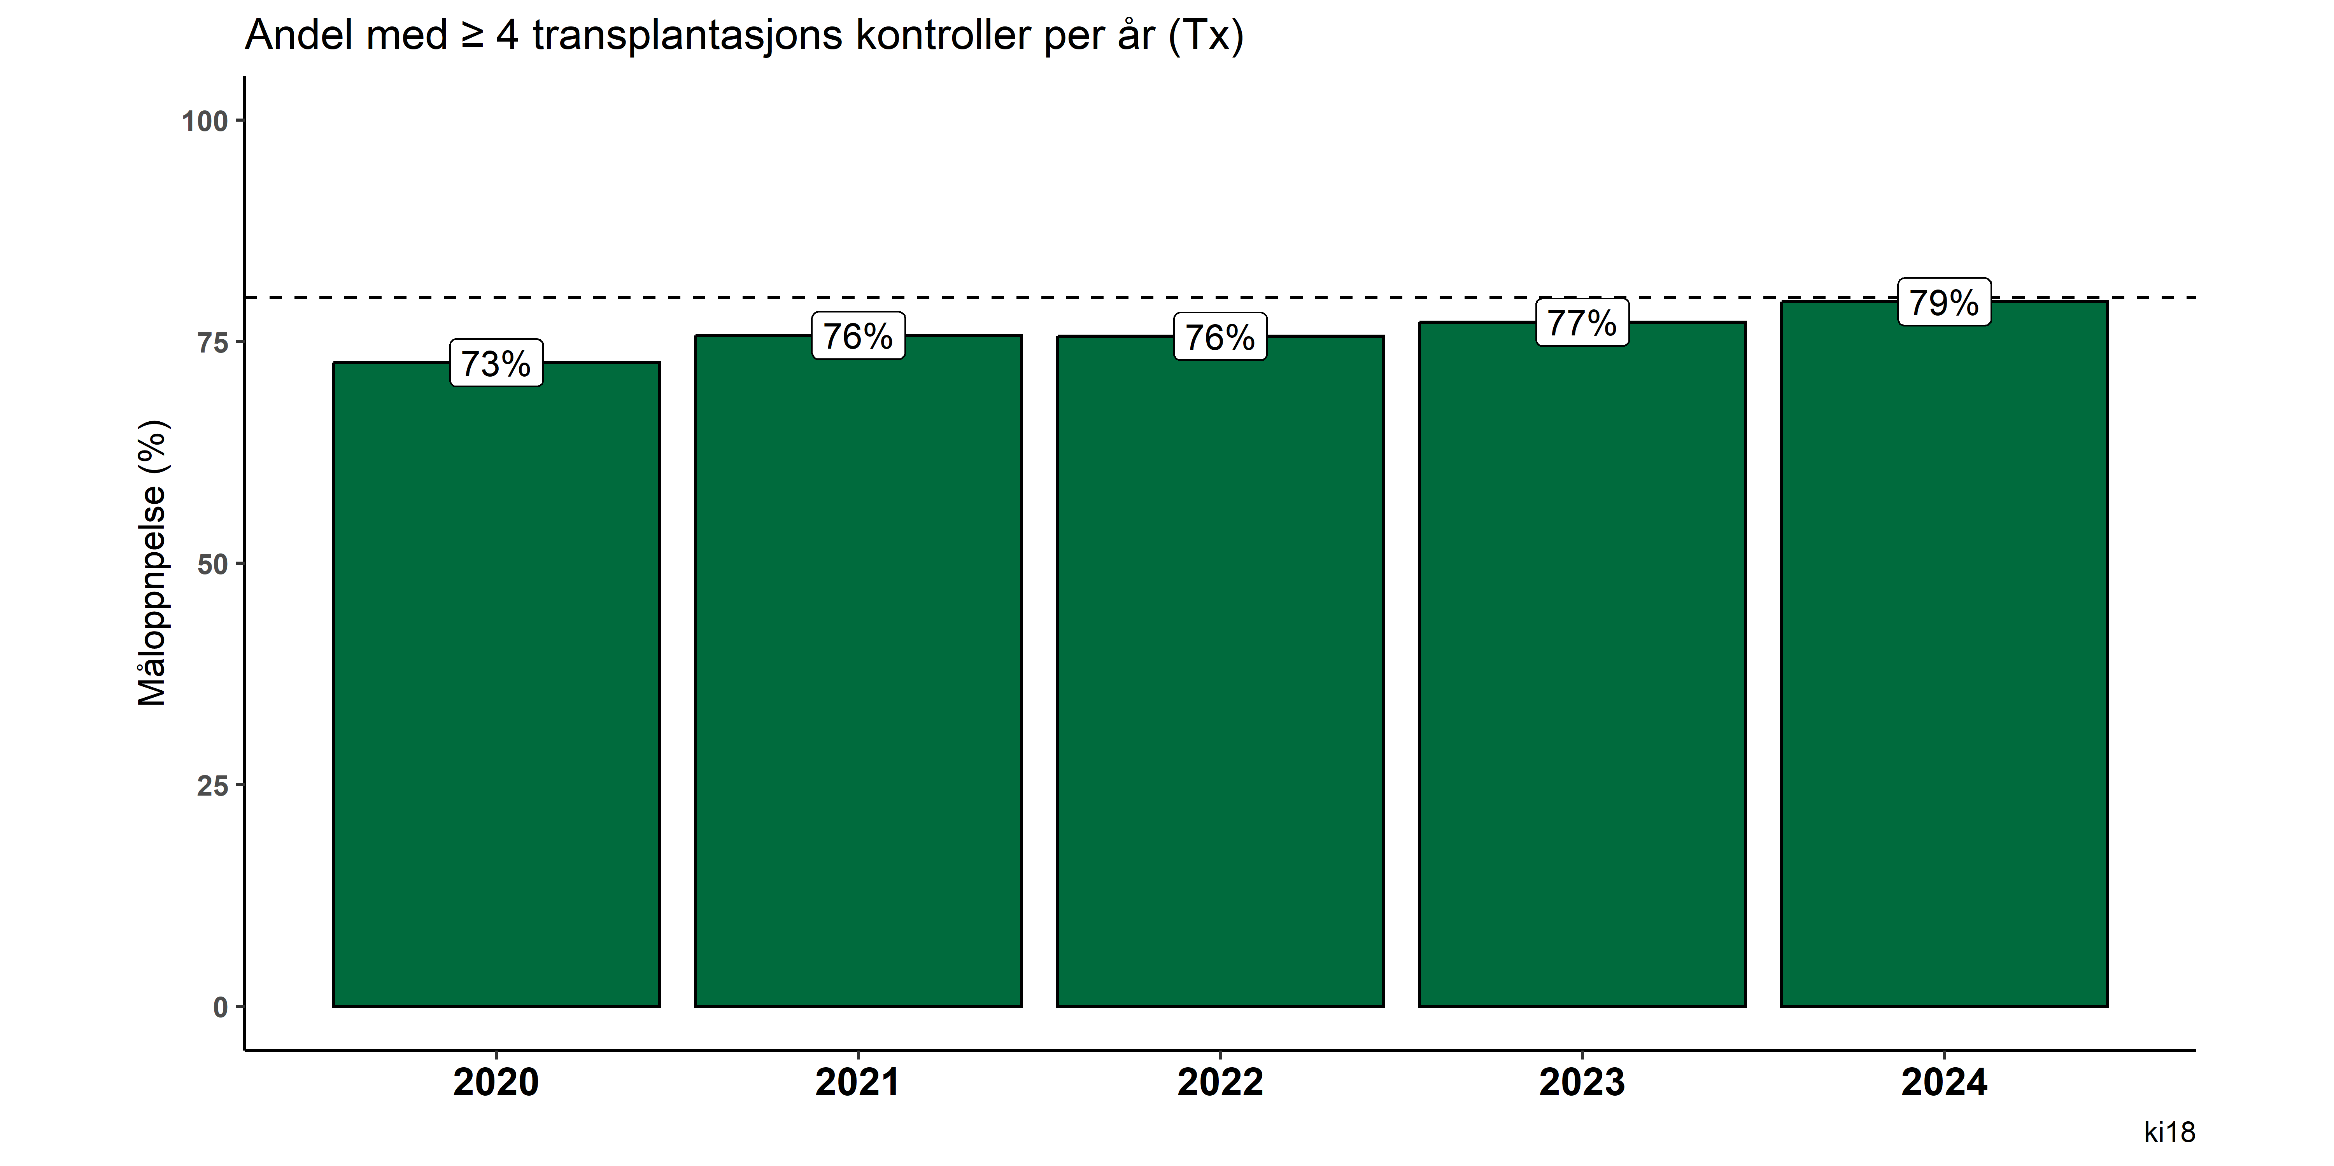

Slide 34
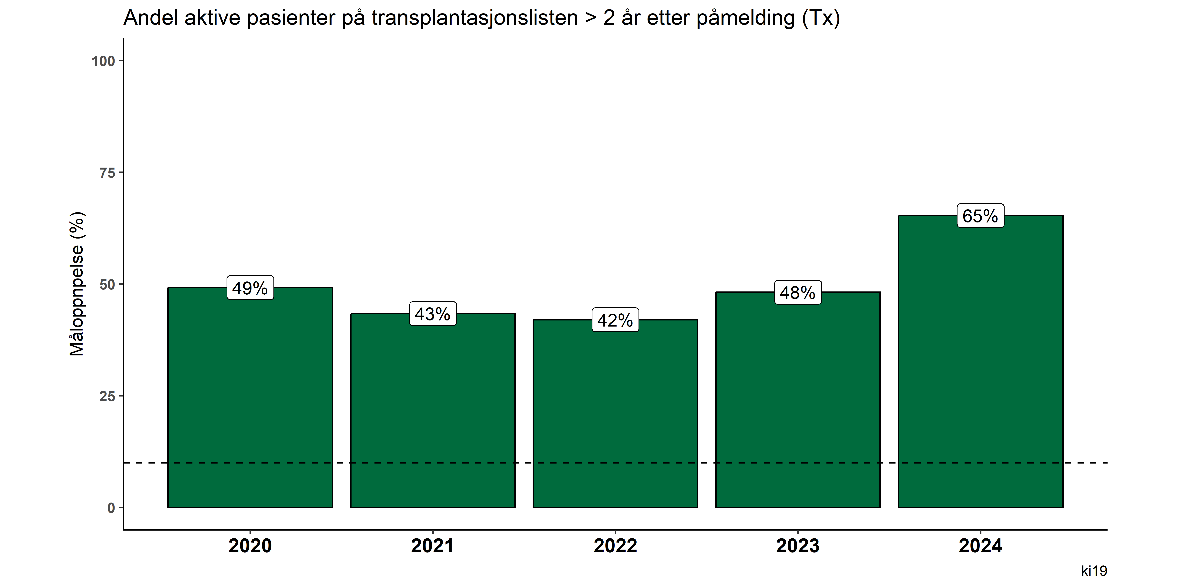

Slide 35
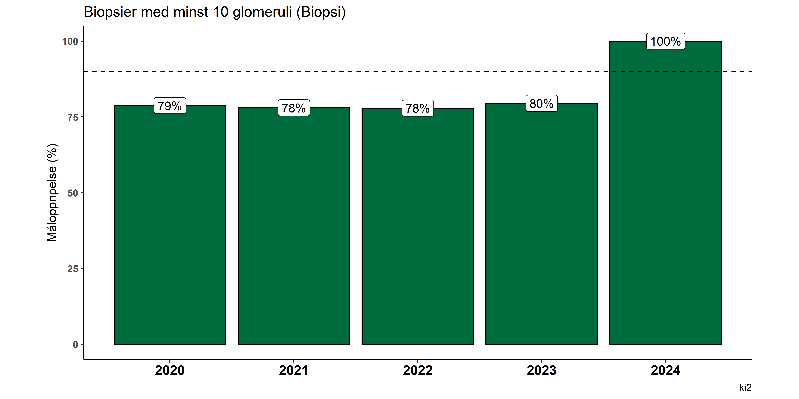

Slide 36
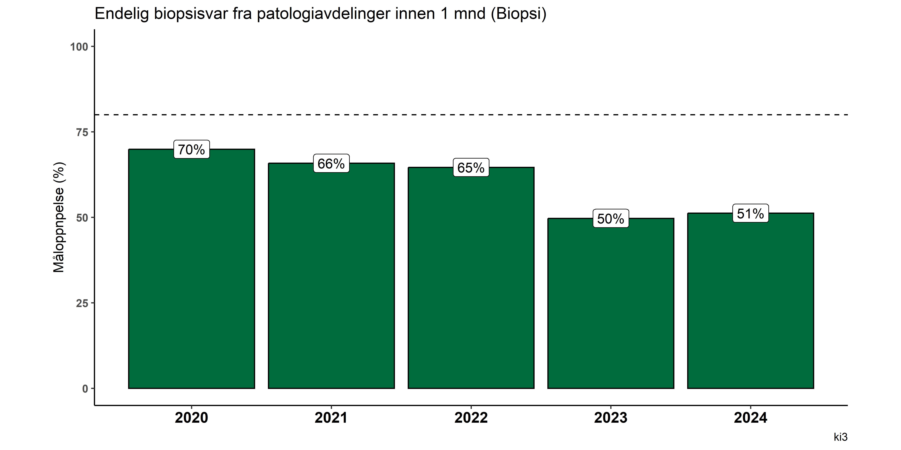

Slide 37
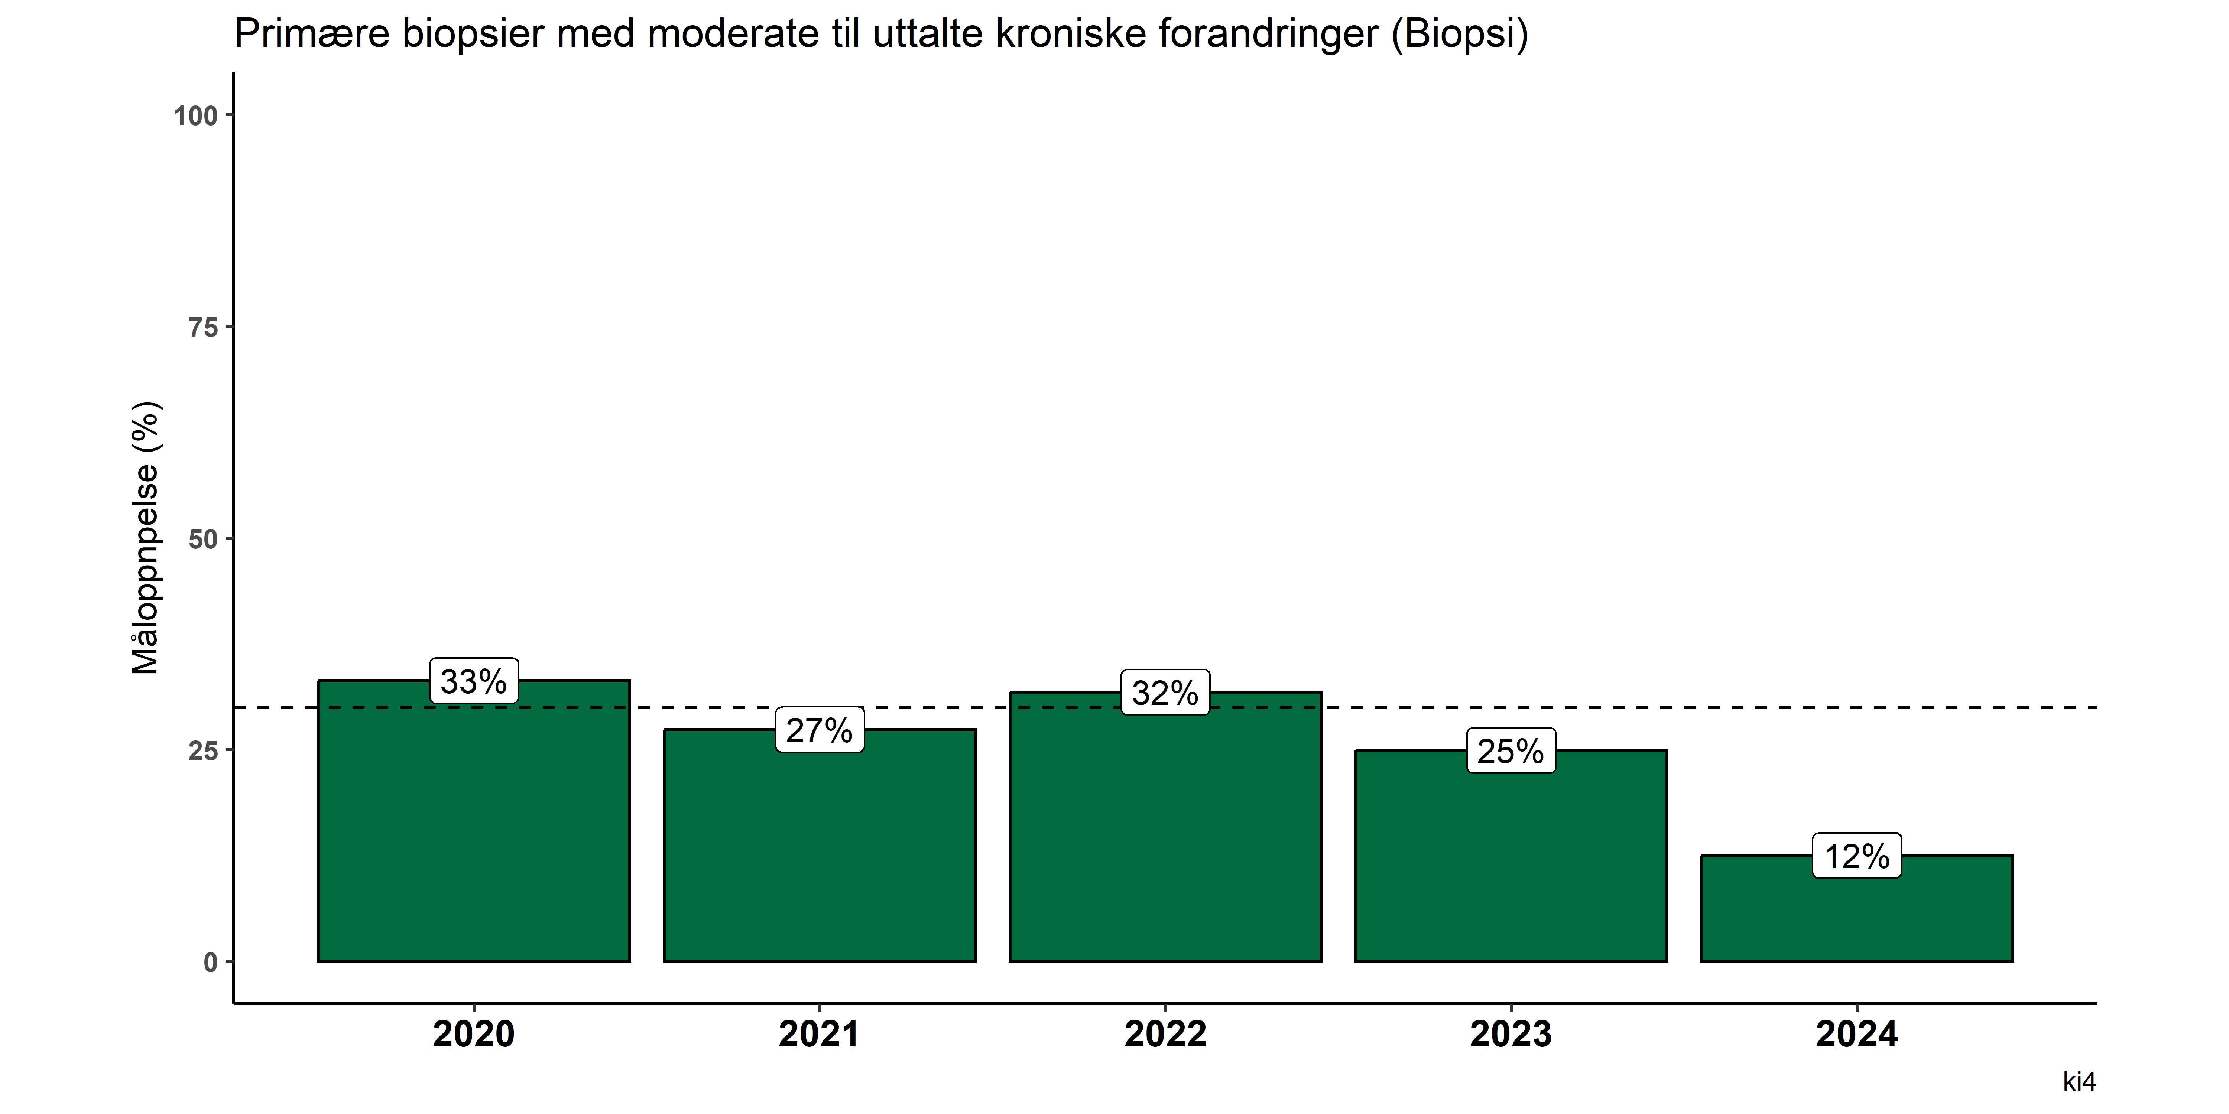

Slide 38
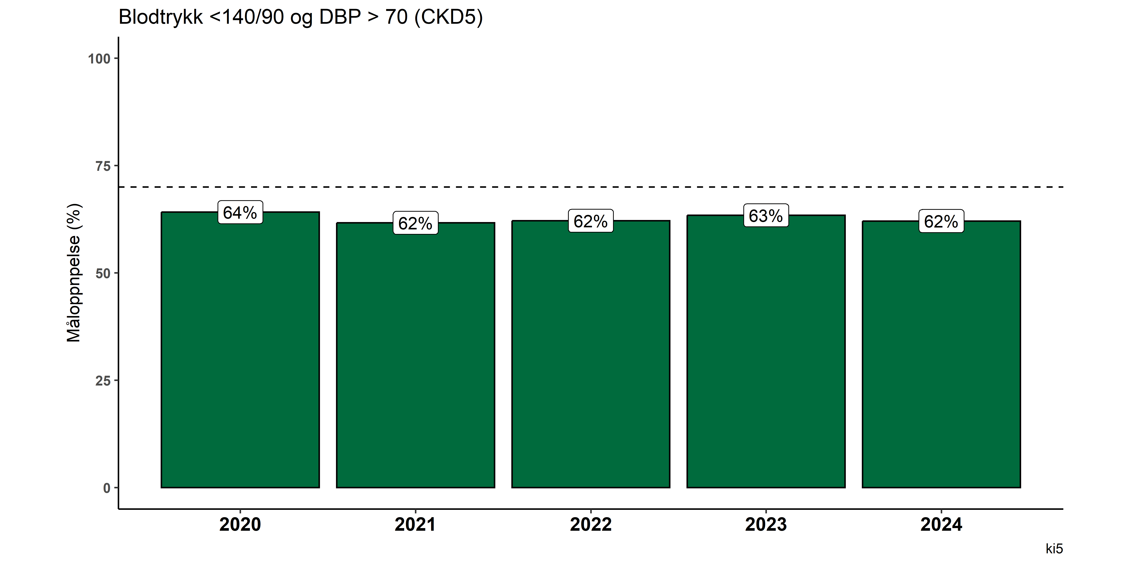

Slide 39
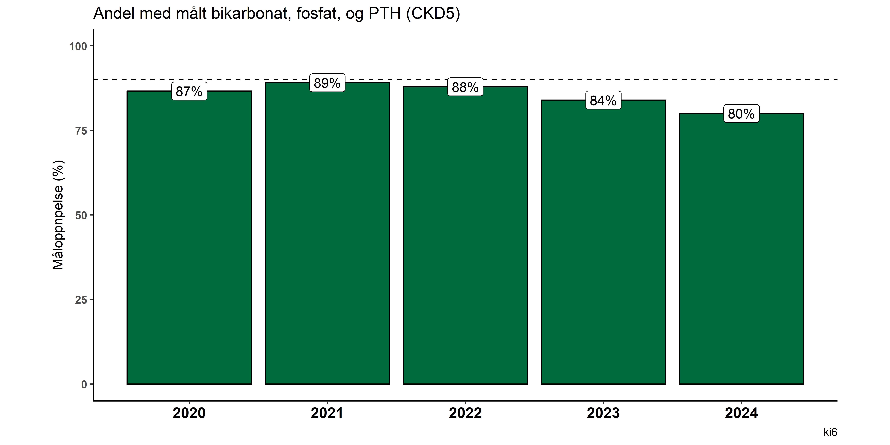

Slide 40
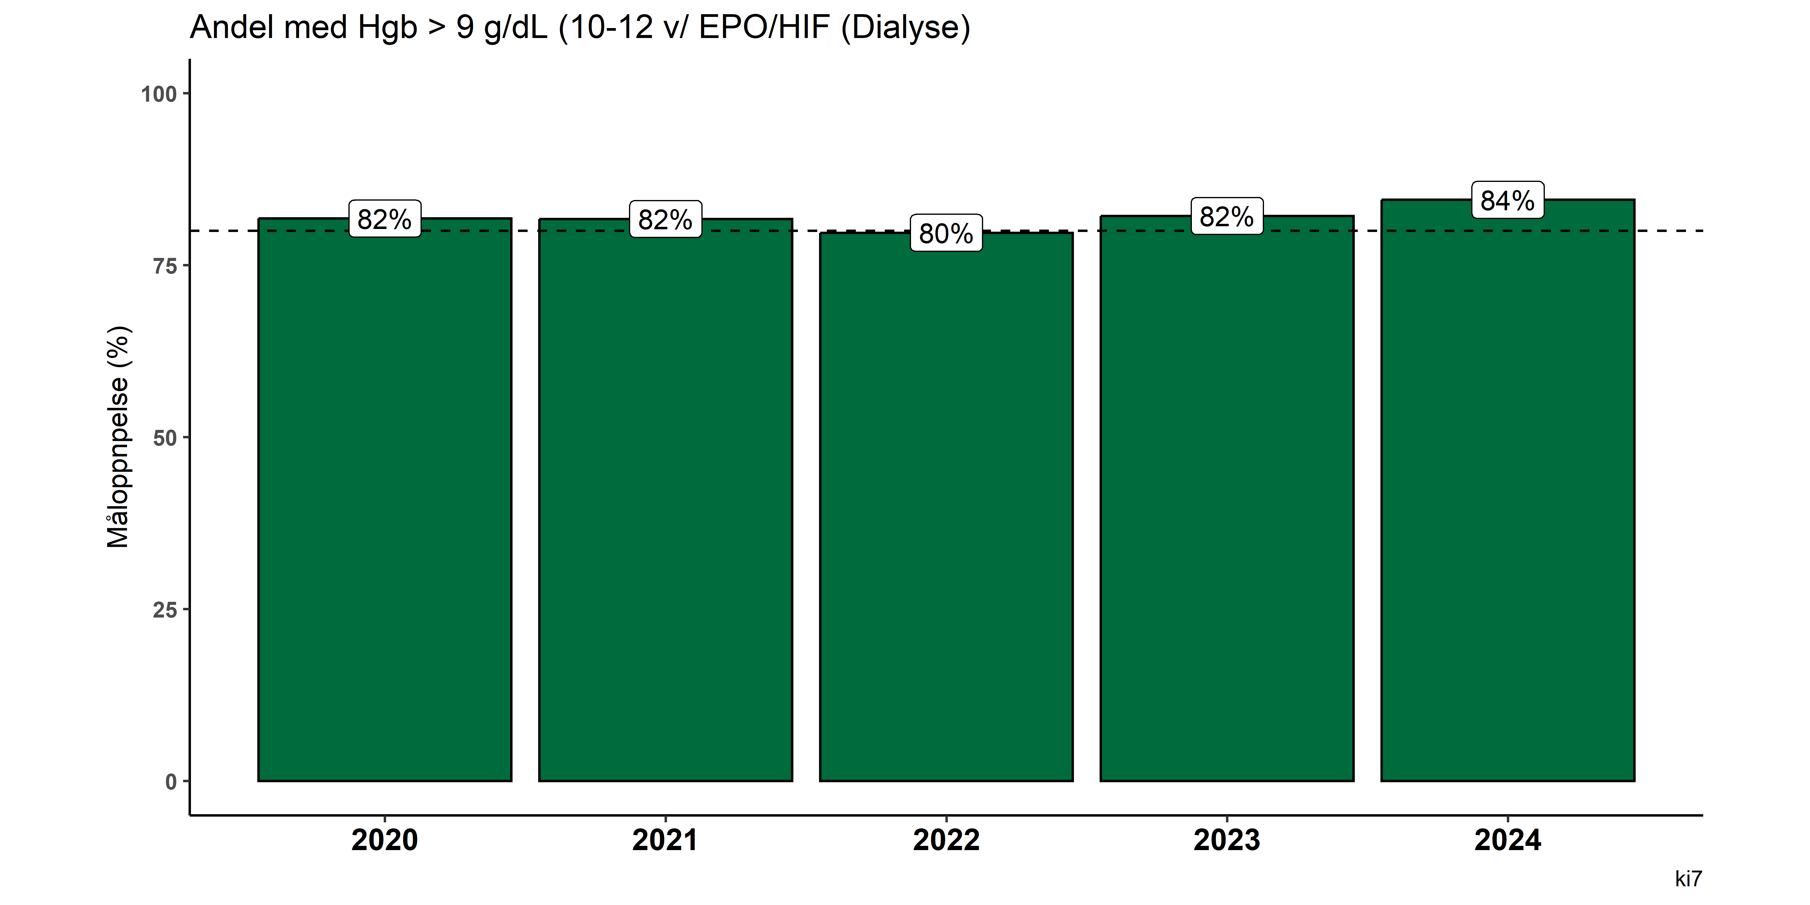

Slide 41
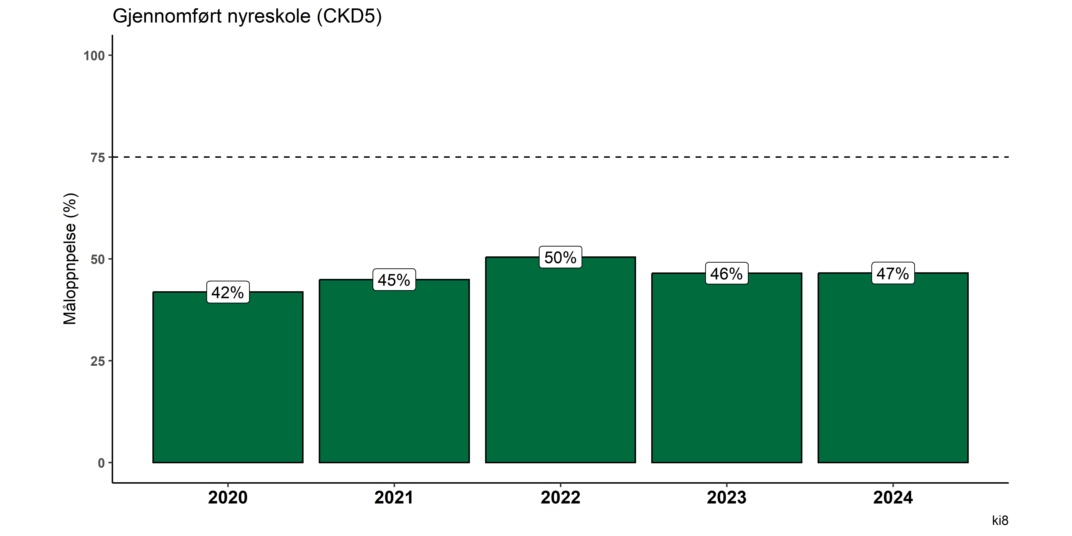

Slide 42
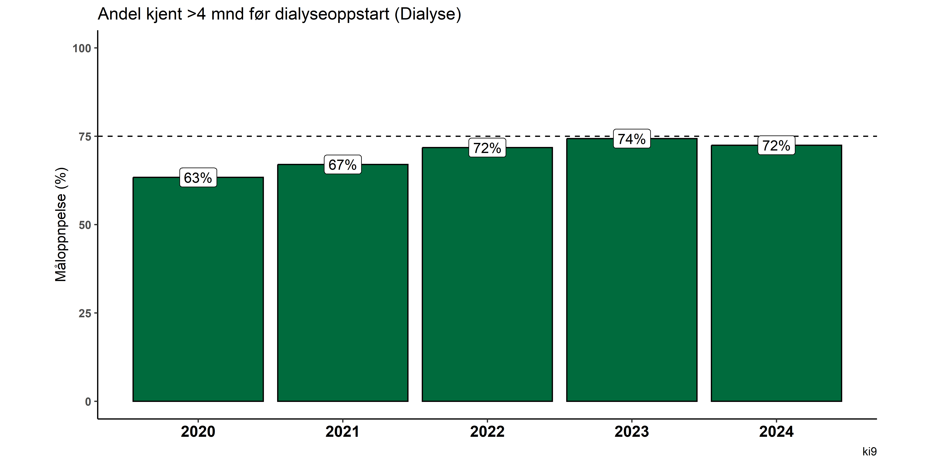

Slide 43
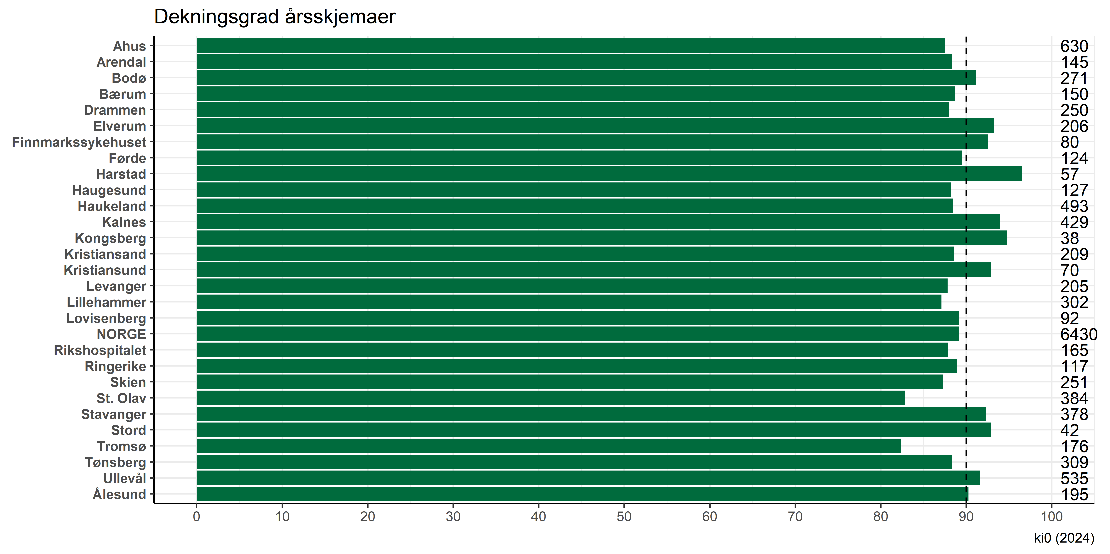
Figurer per senter

Slide 44
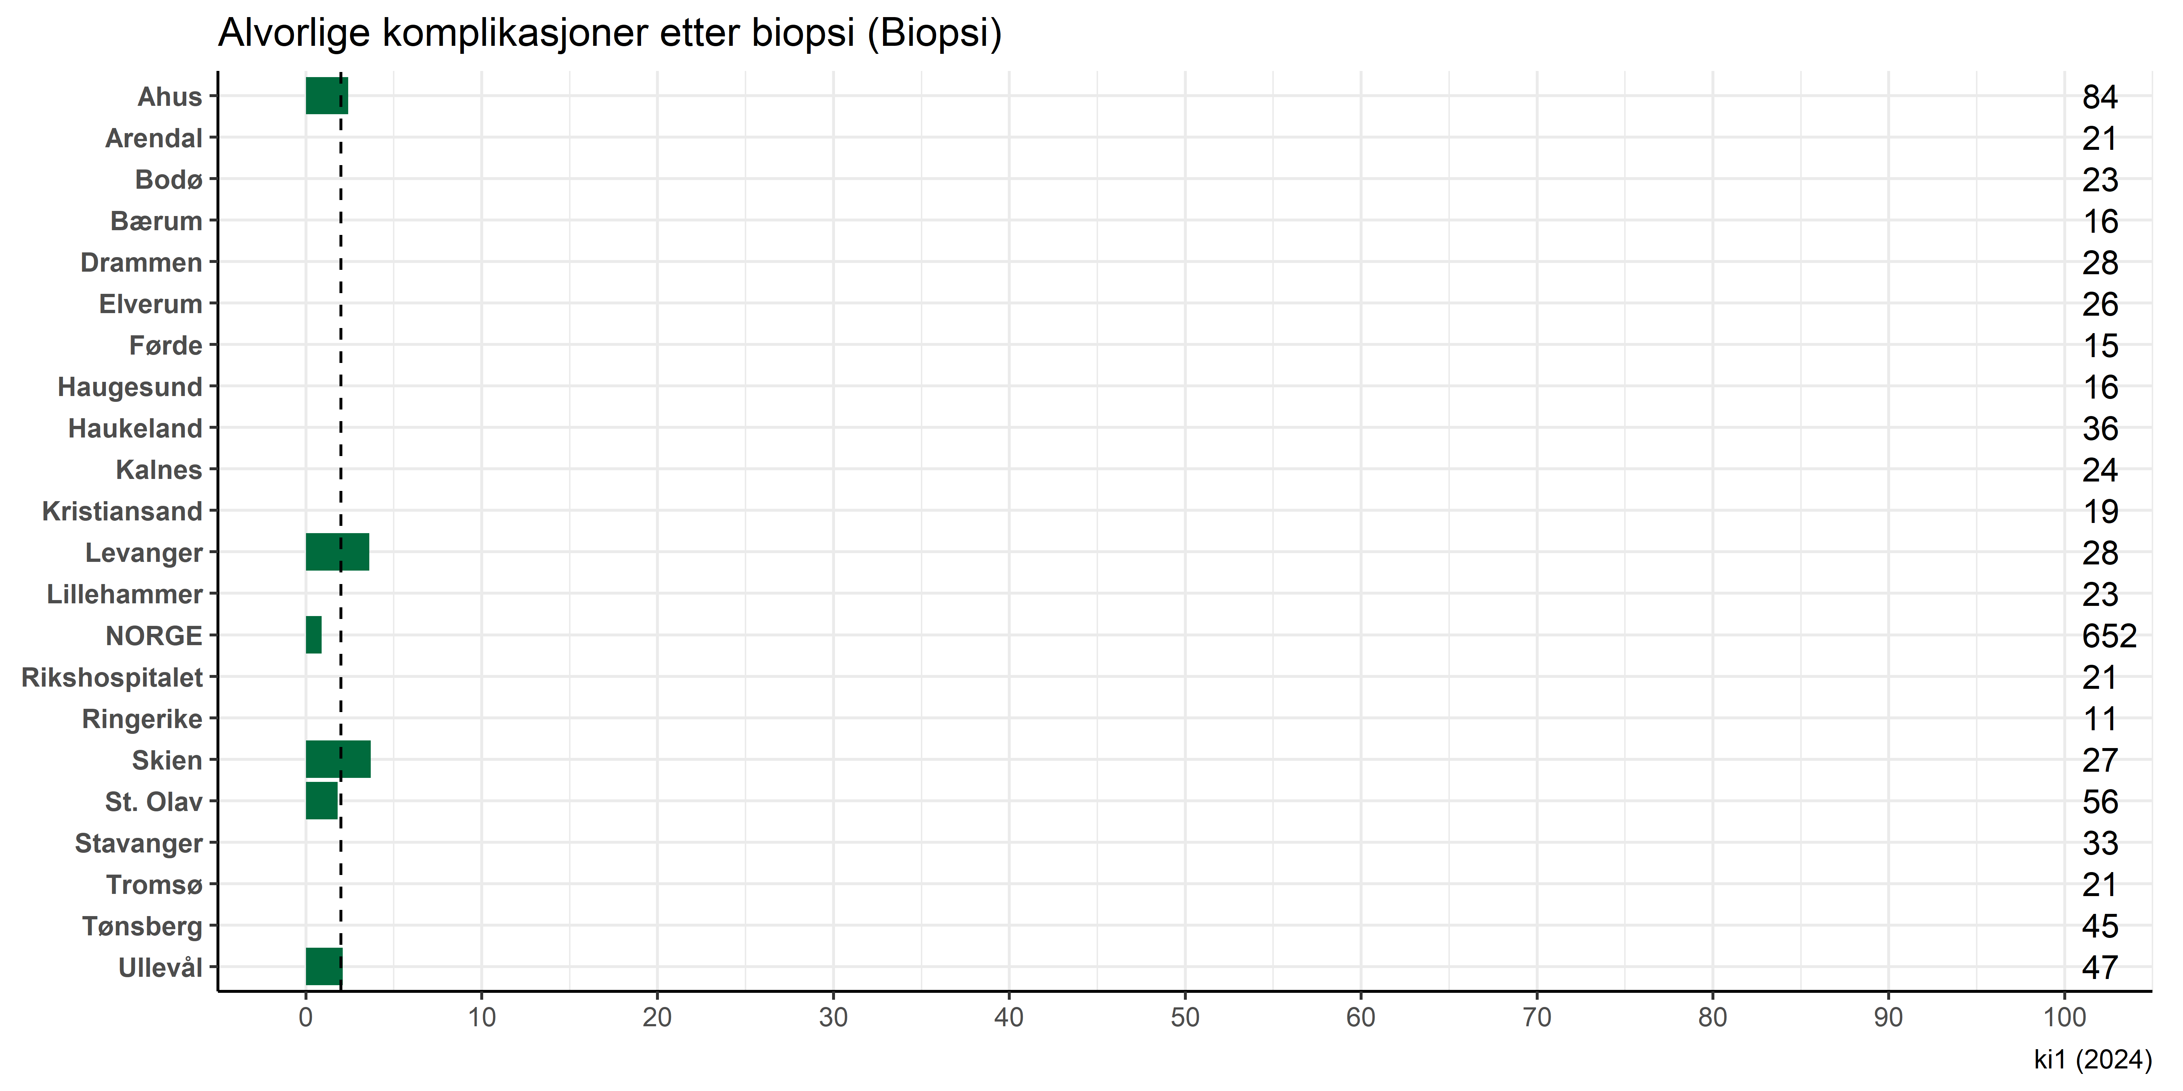

Slide 45
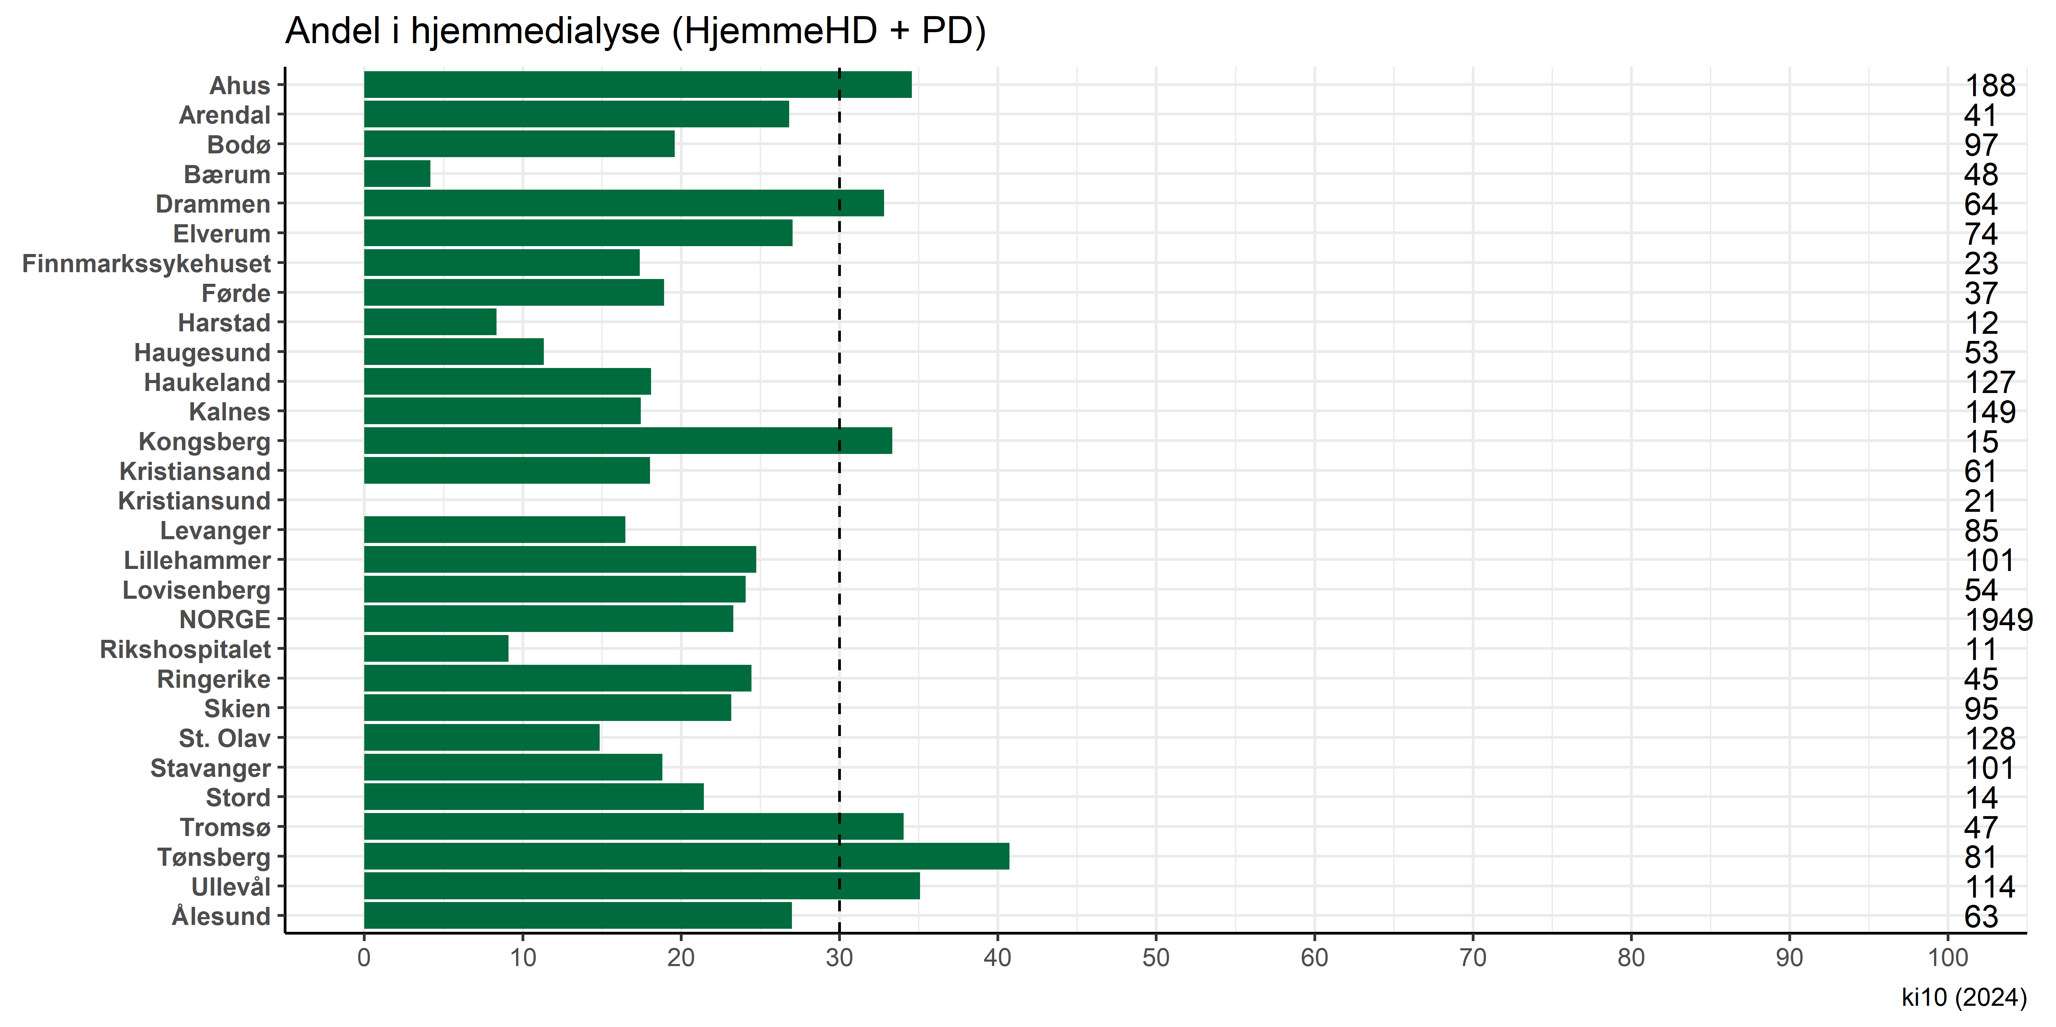

Slide 46
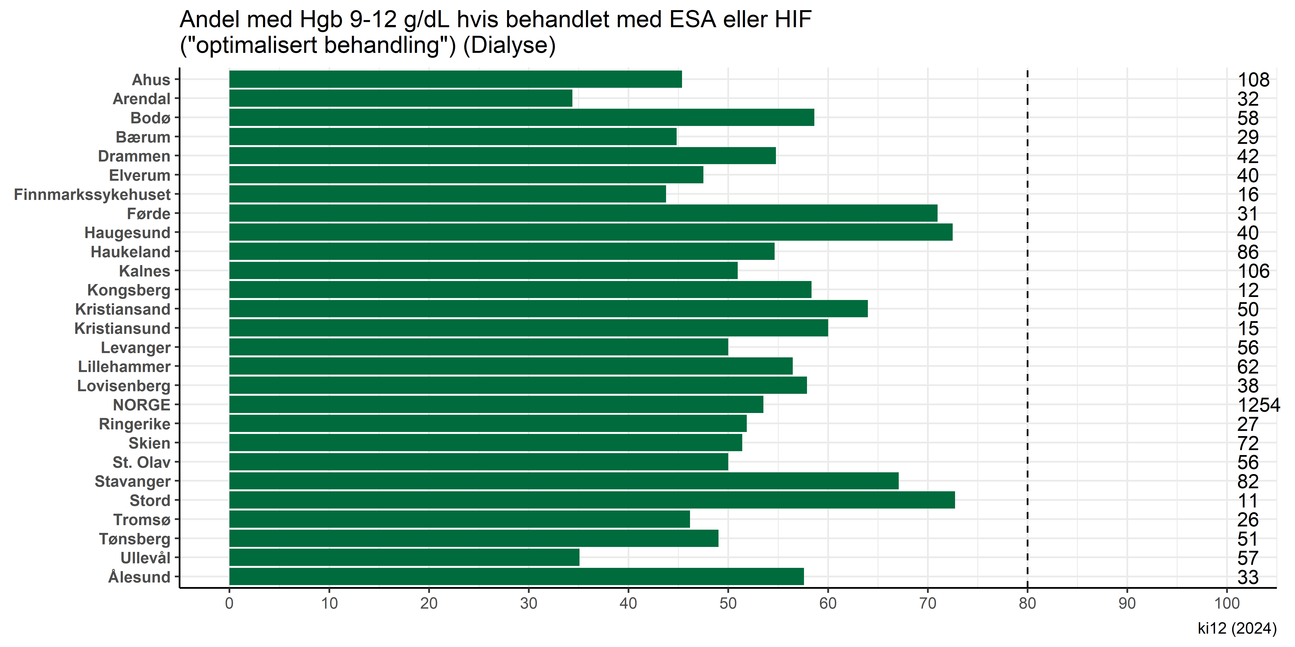

Slide 47
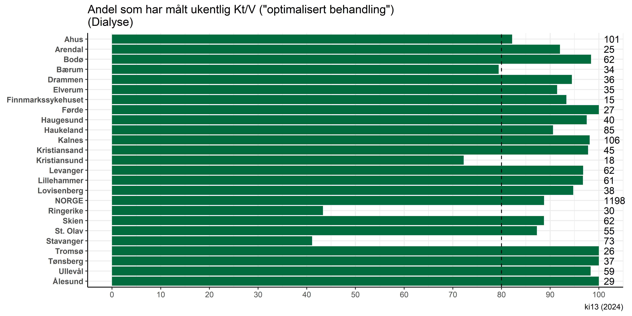

Slide 48
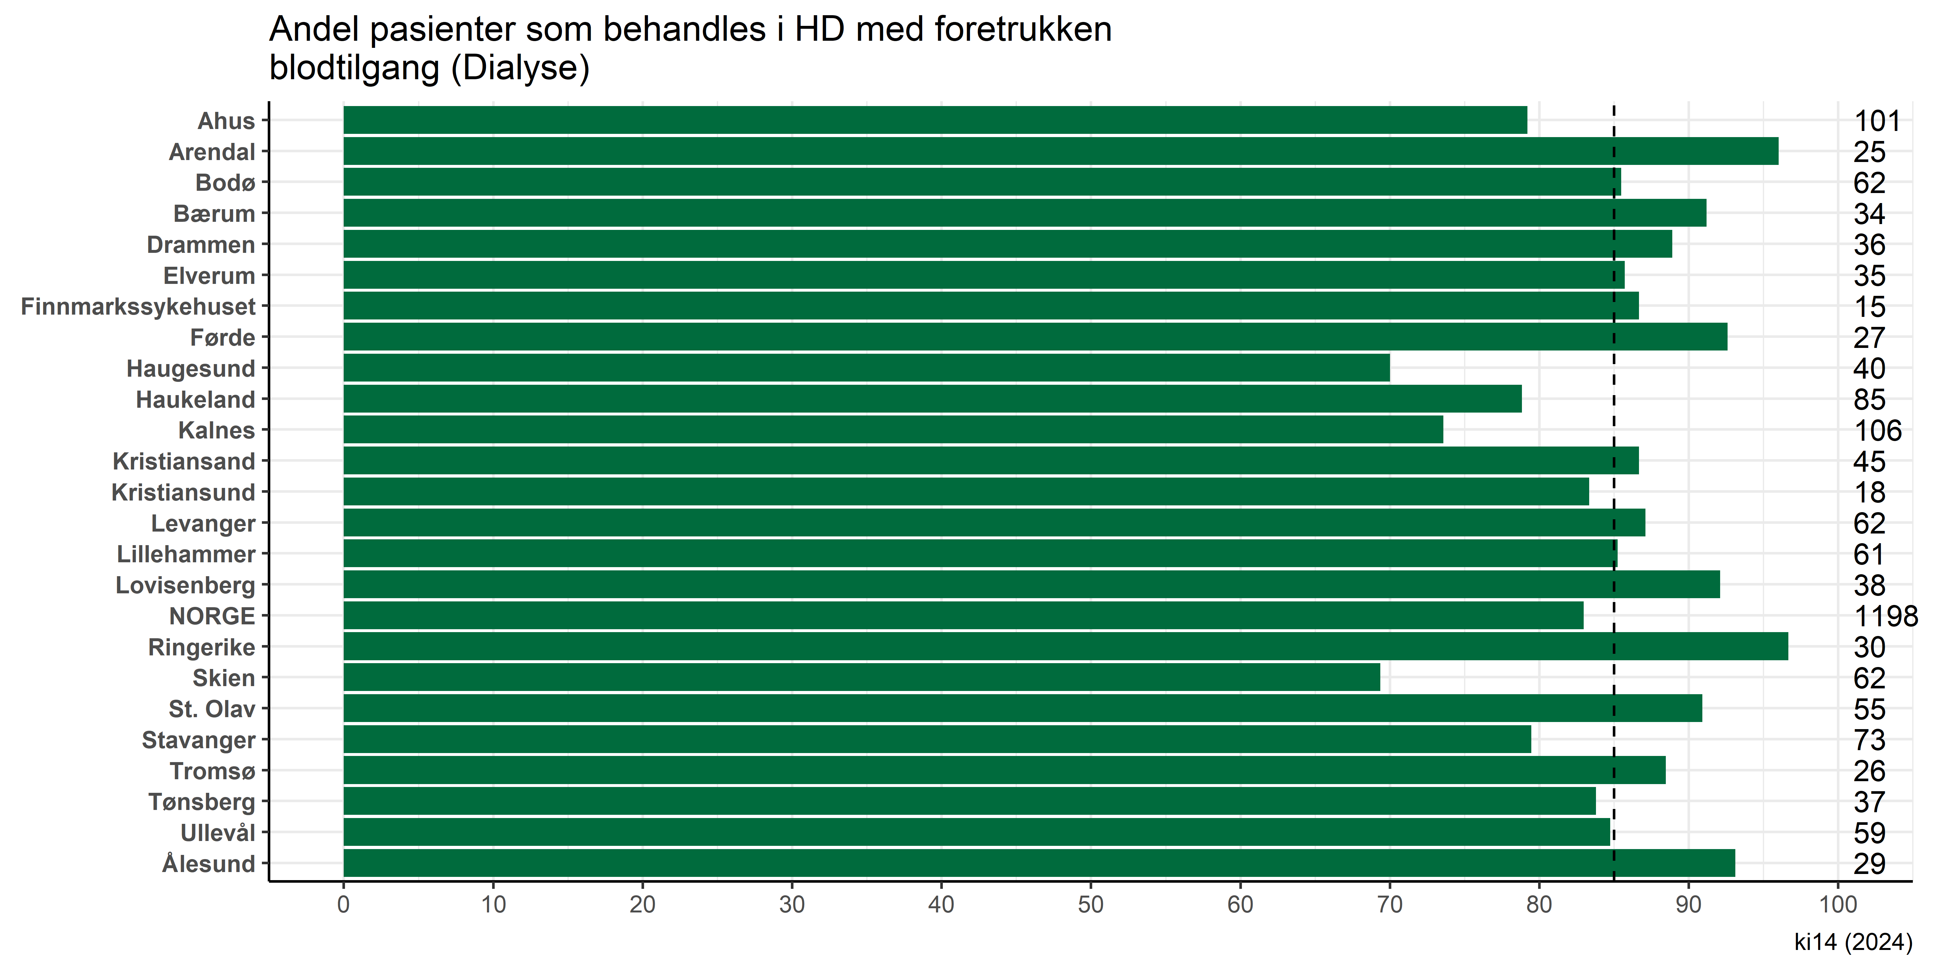

Slide 49
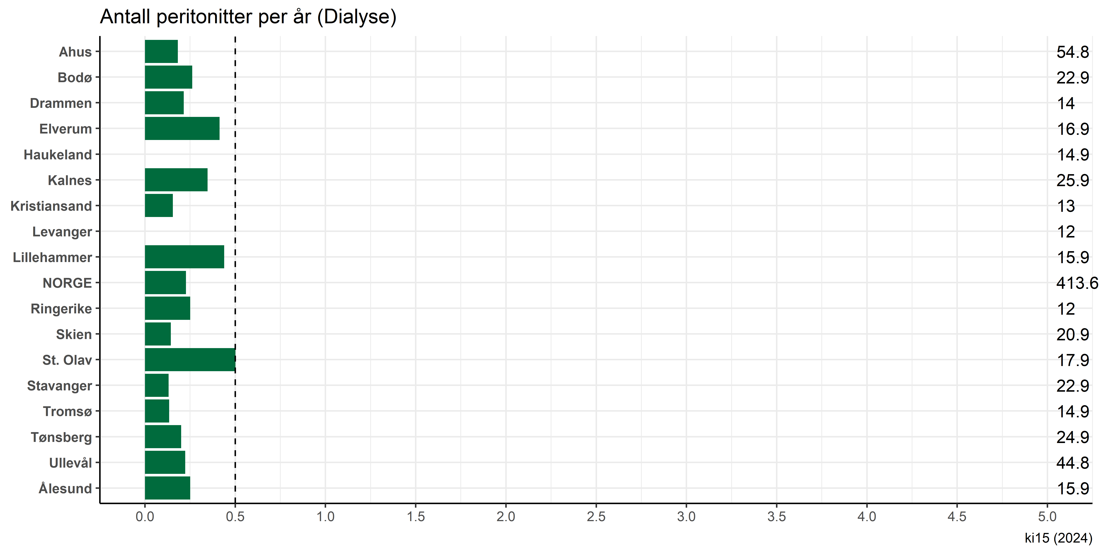

Slide 50
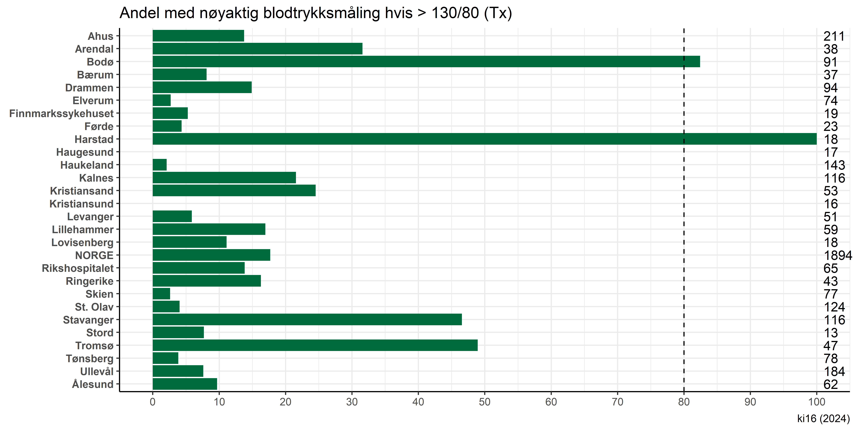

Slide 51
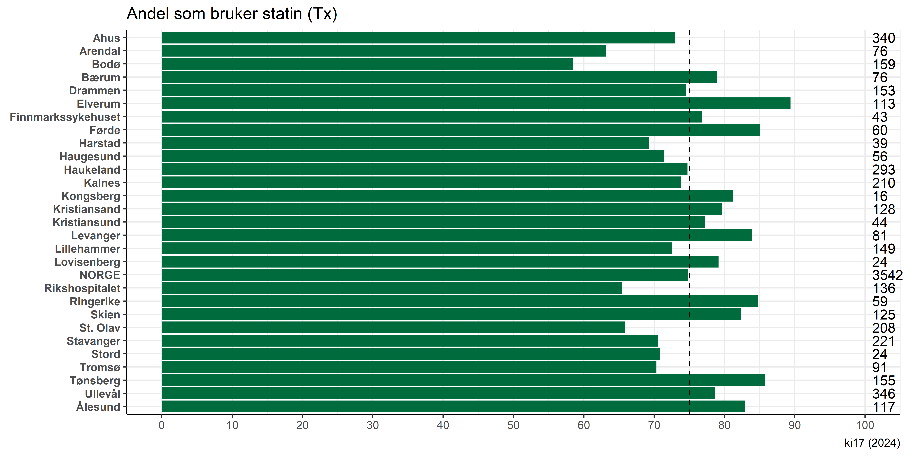

Slide 52
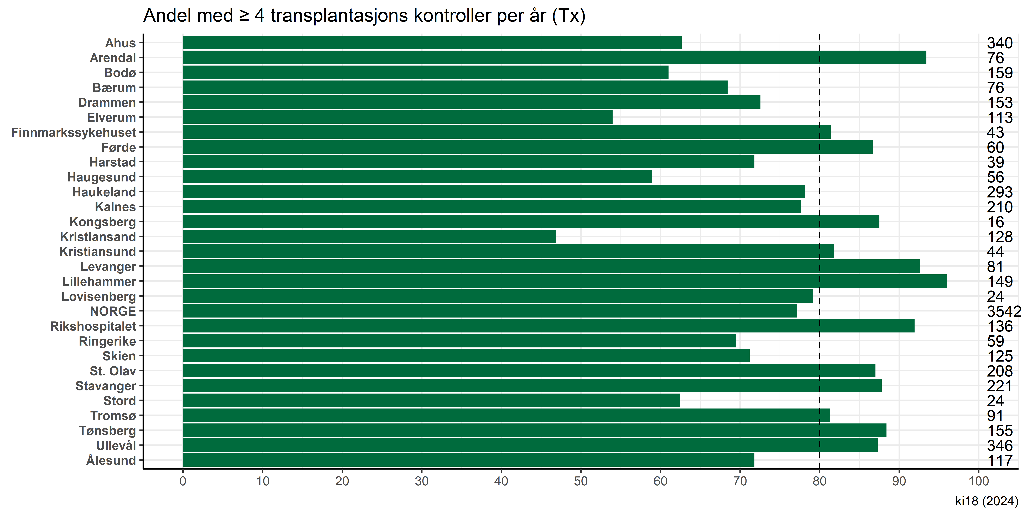

Slide 53
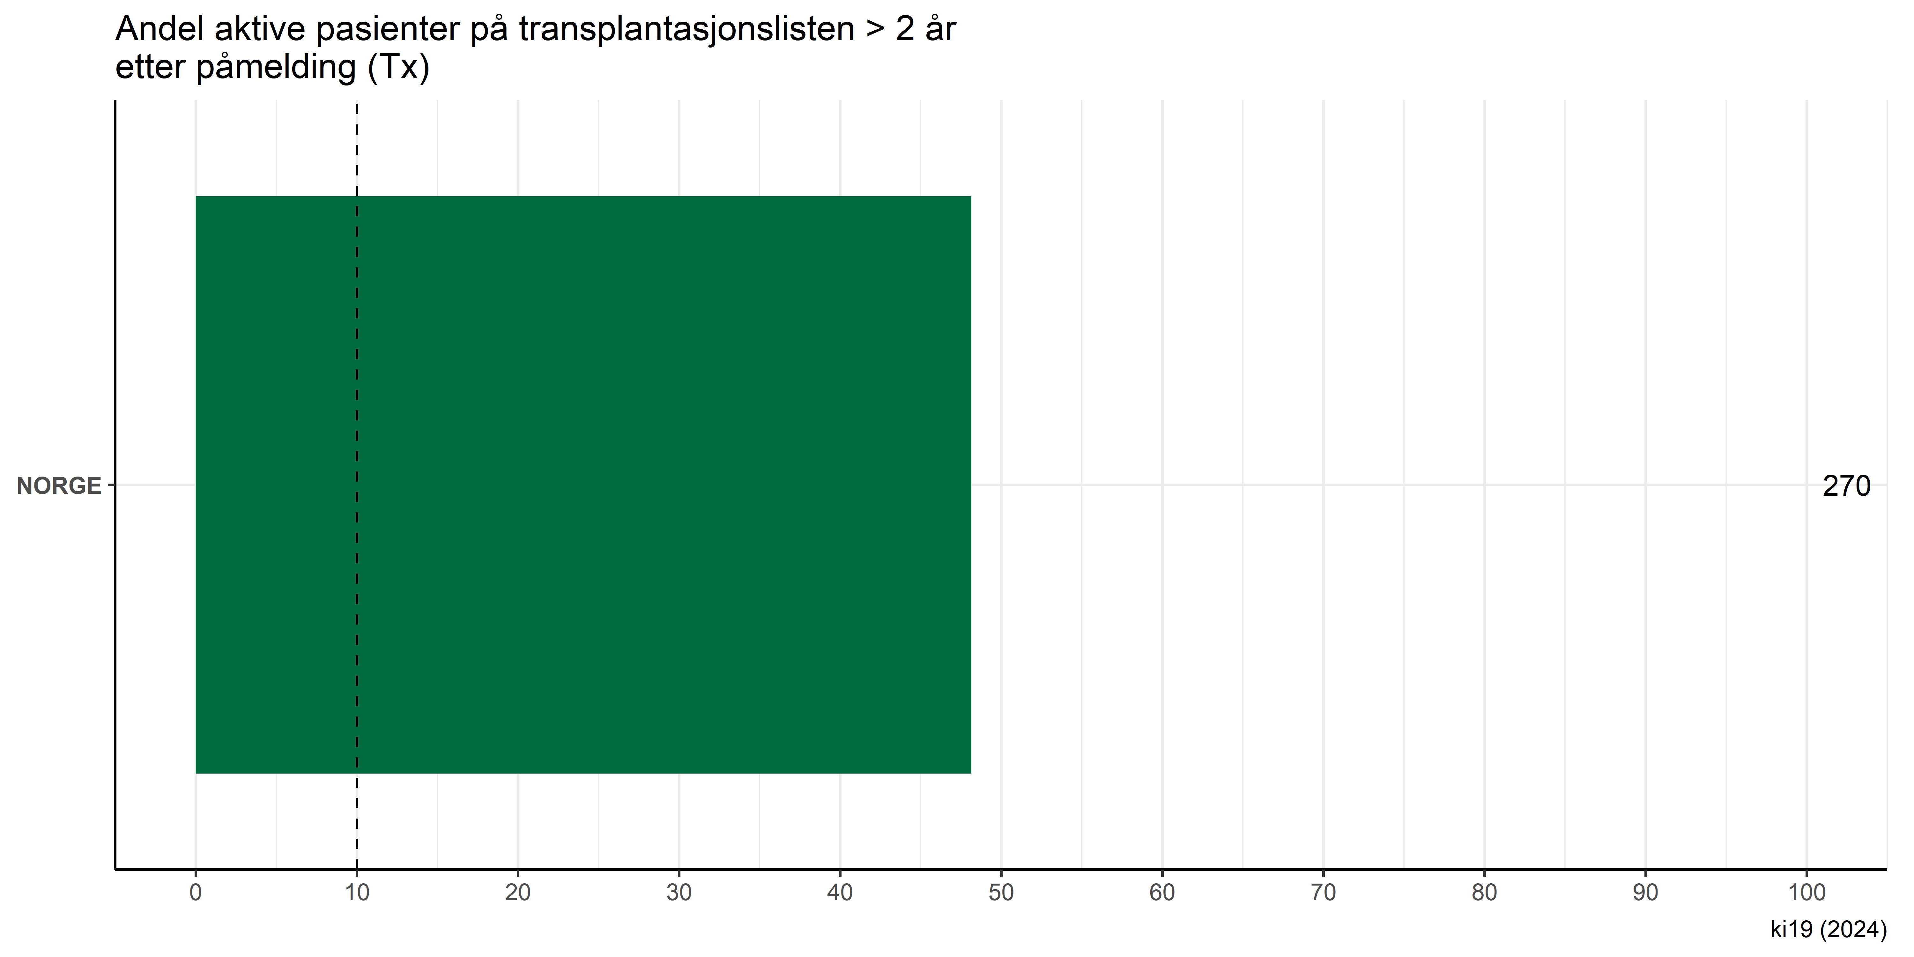

Slide 54
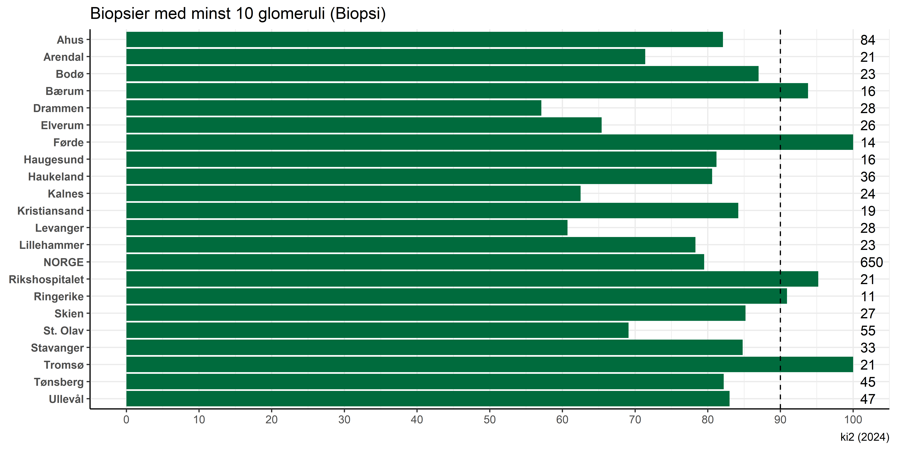

Slide 55
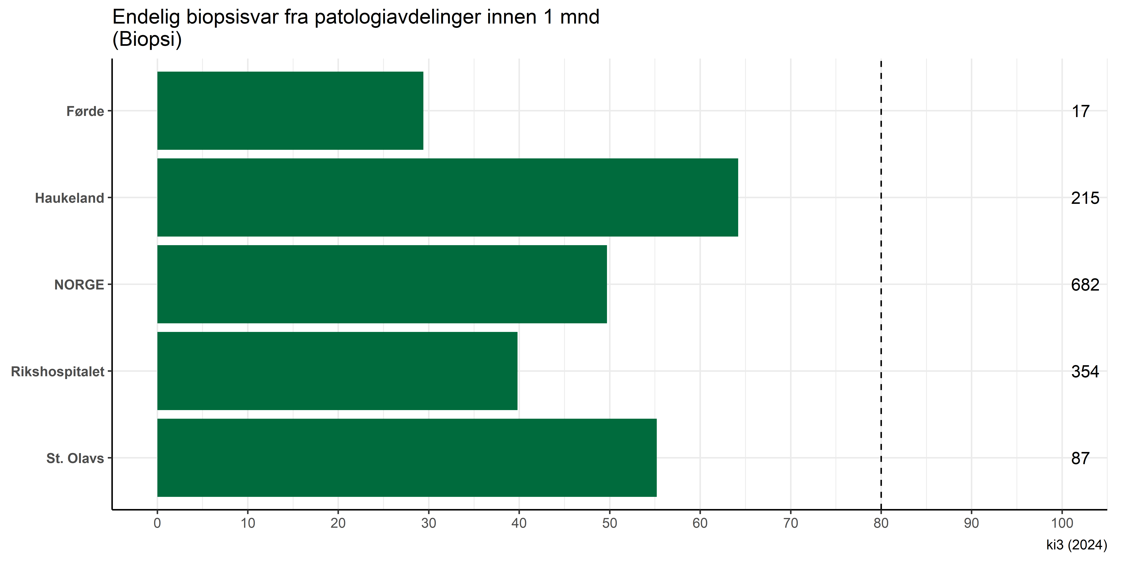

Slide 56
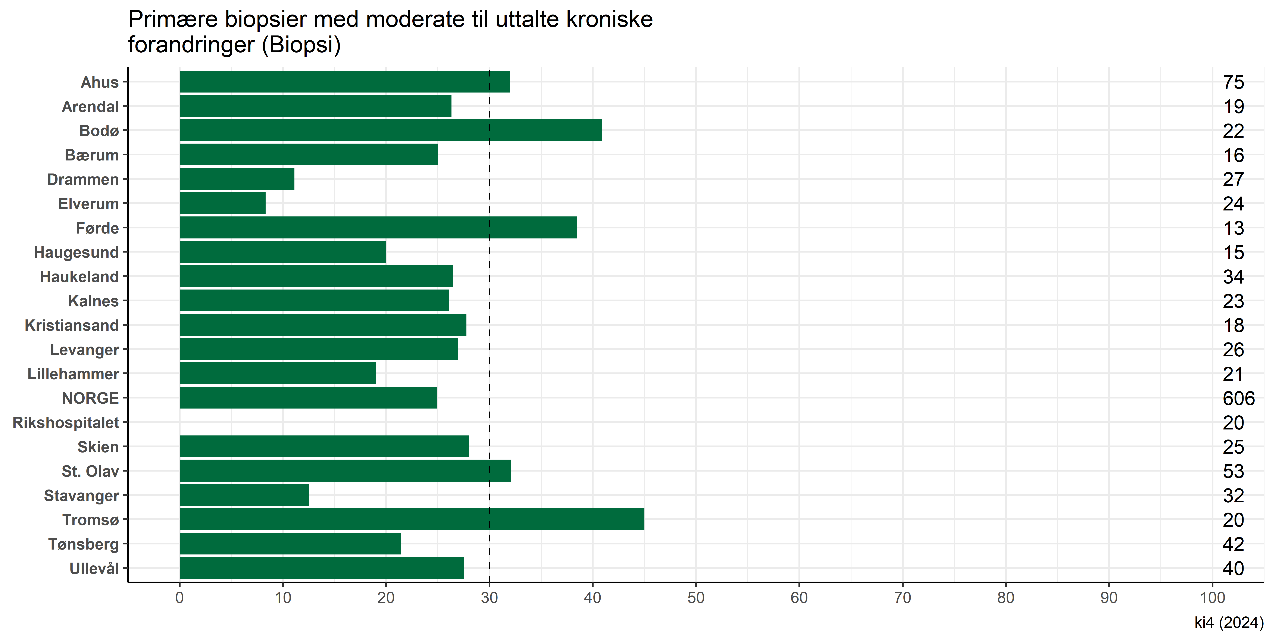

Slide 57
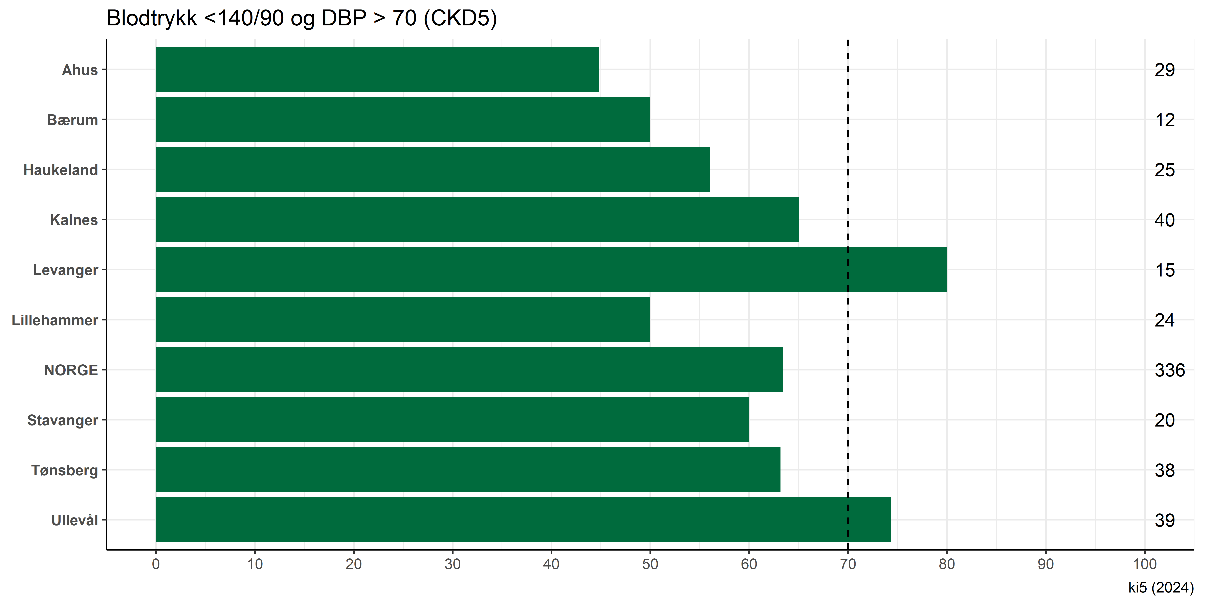

Slide 58
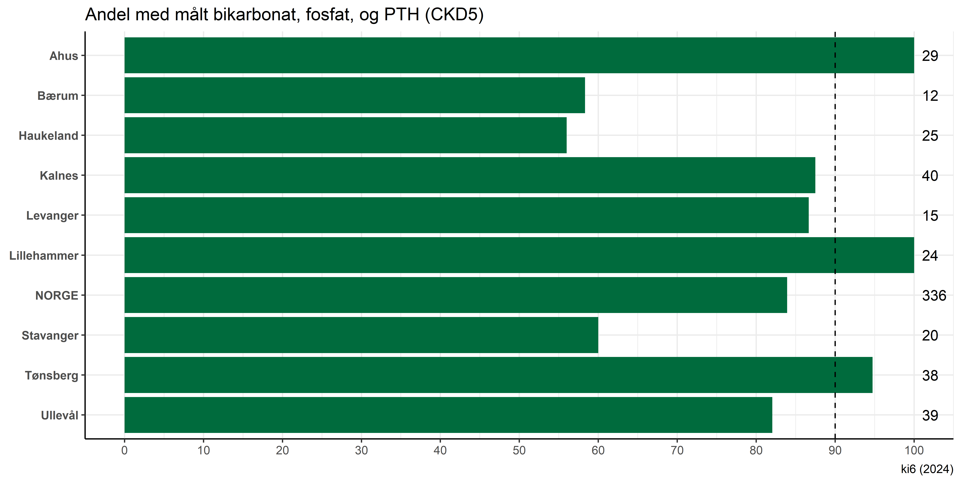

Slide 59
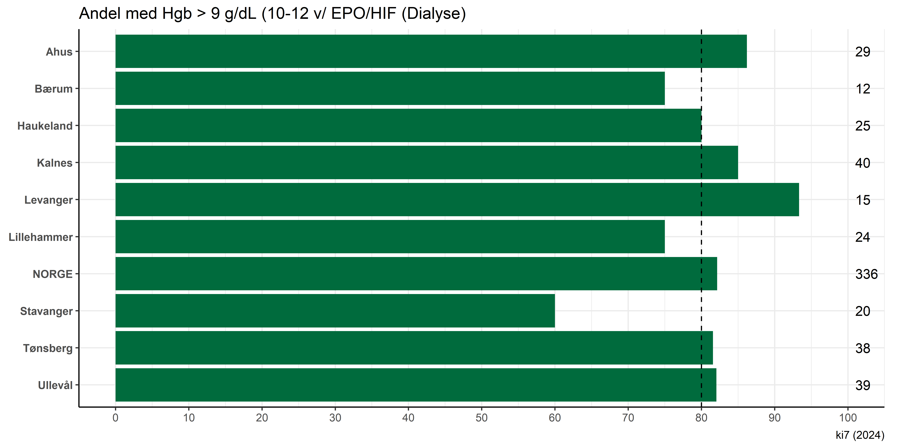

Slide 60
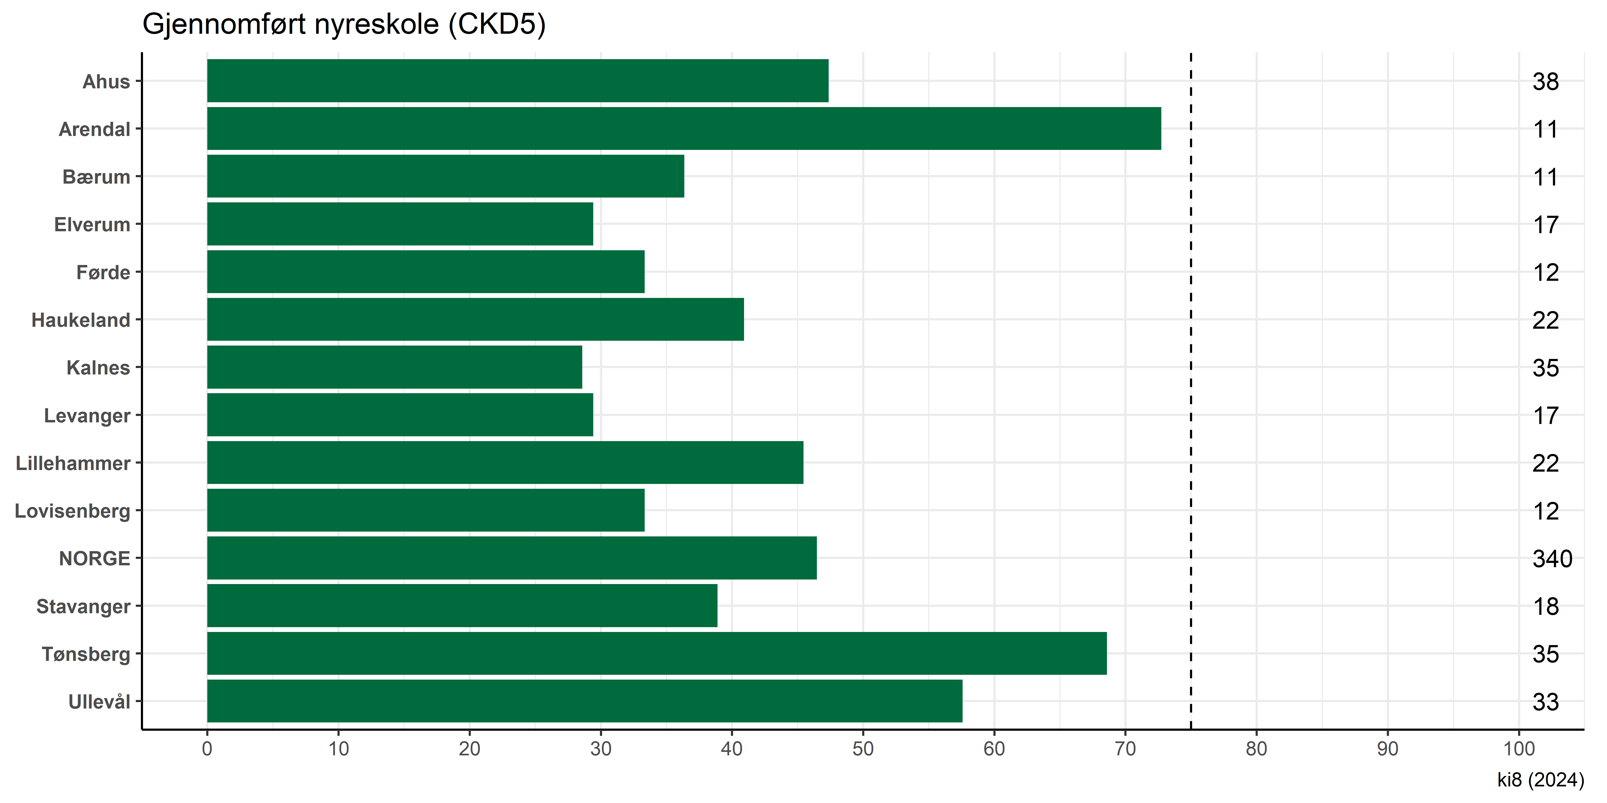

Slide 61
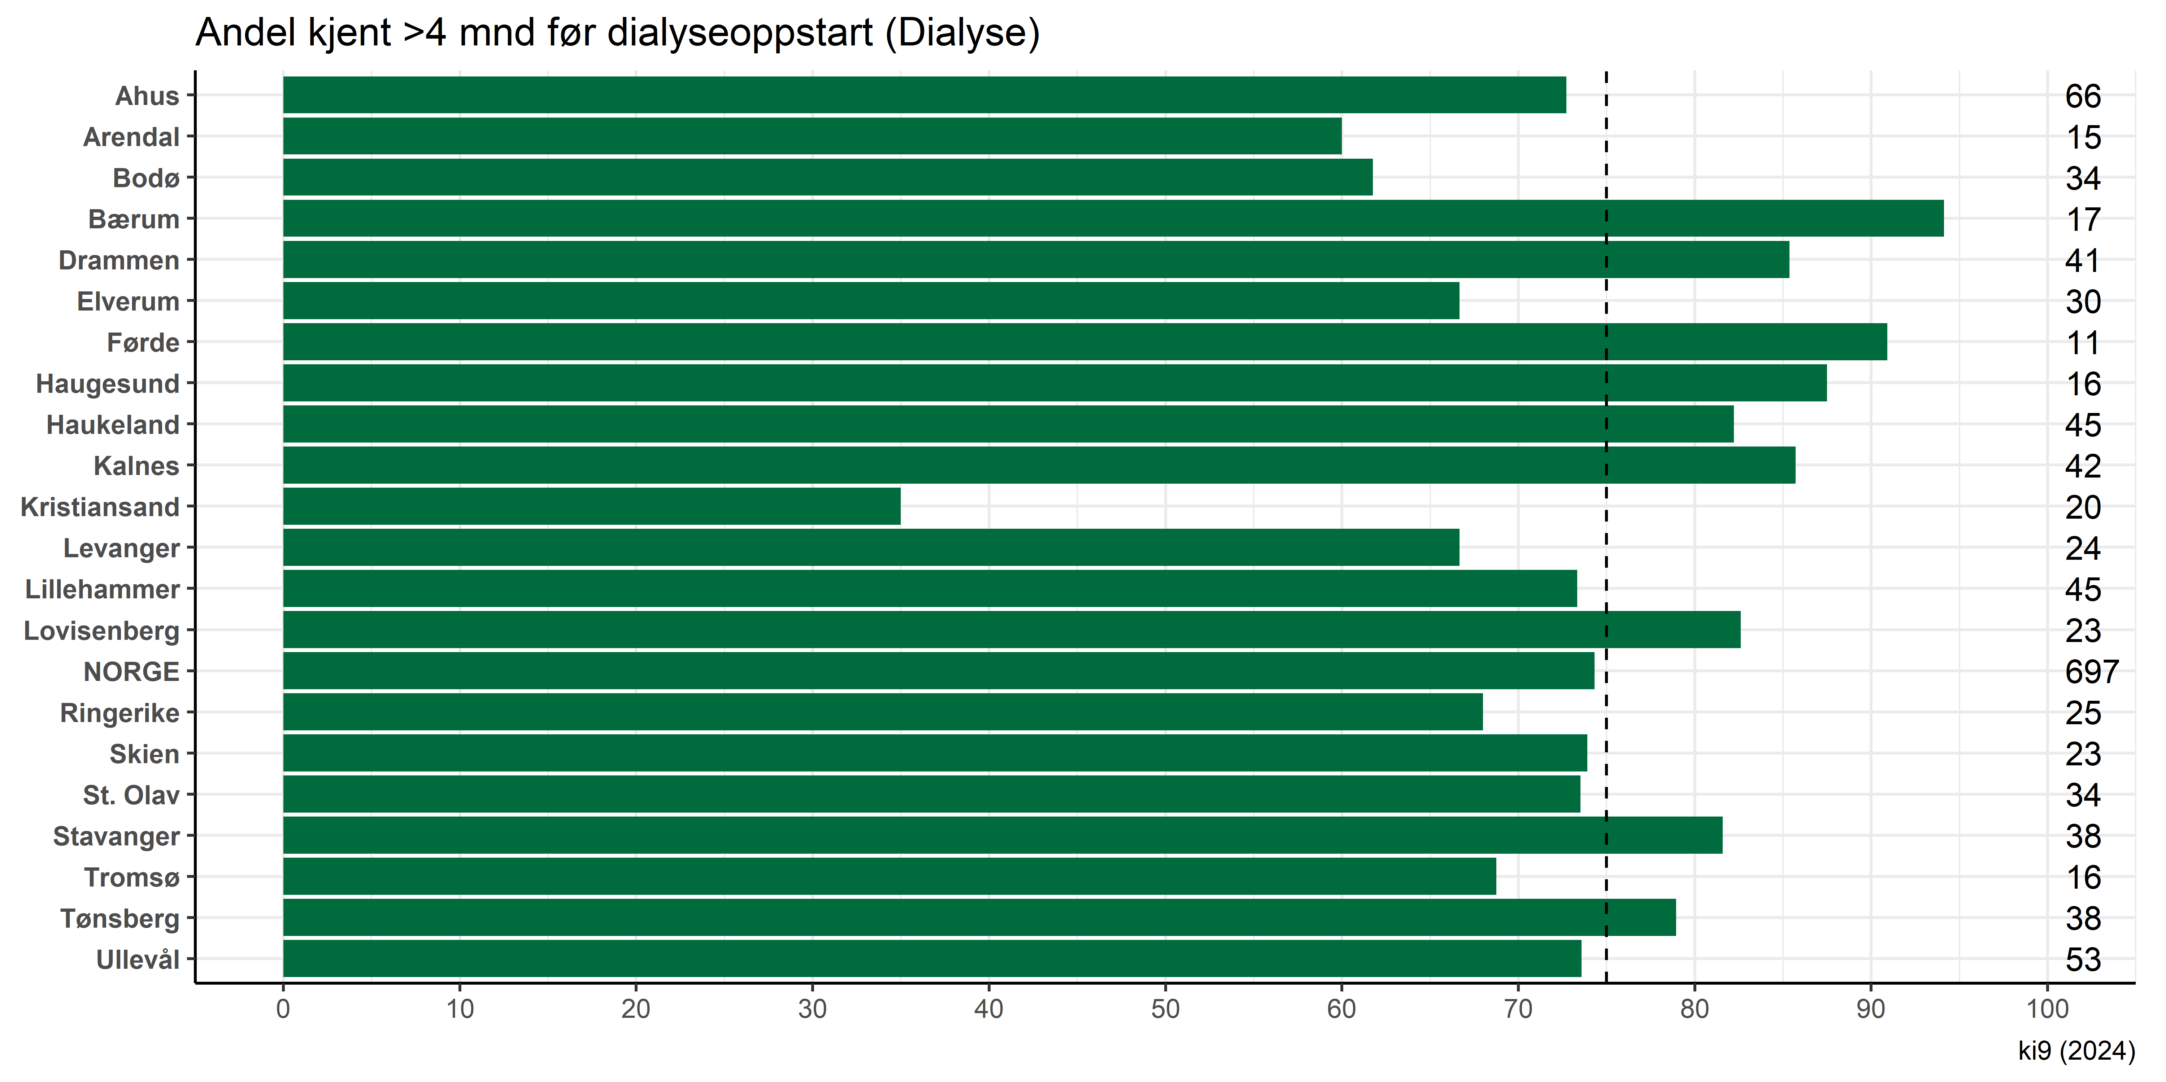

Slide 62
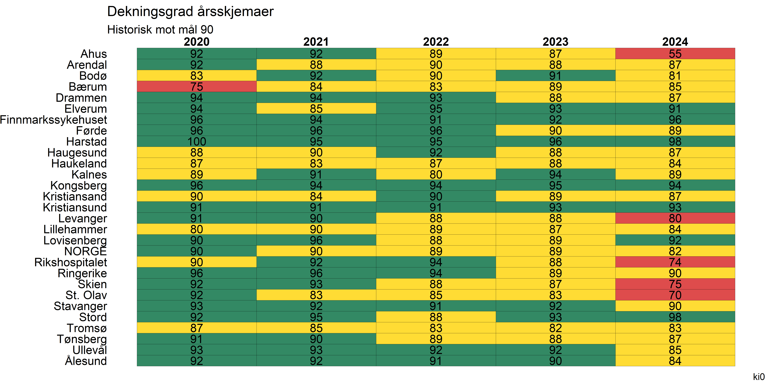
Rutenett

Slide 63
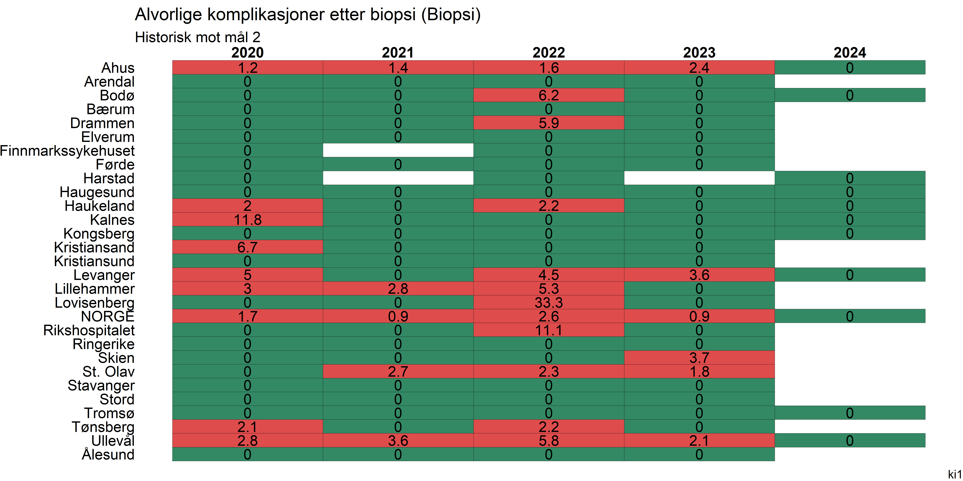

Slide 64
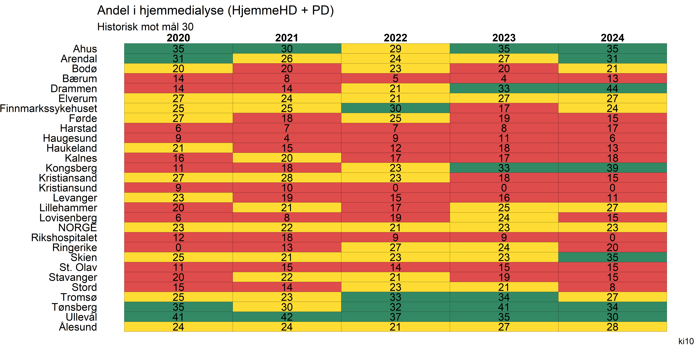

Slide 65
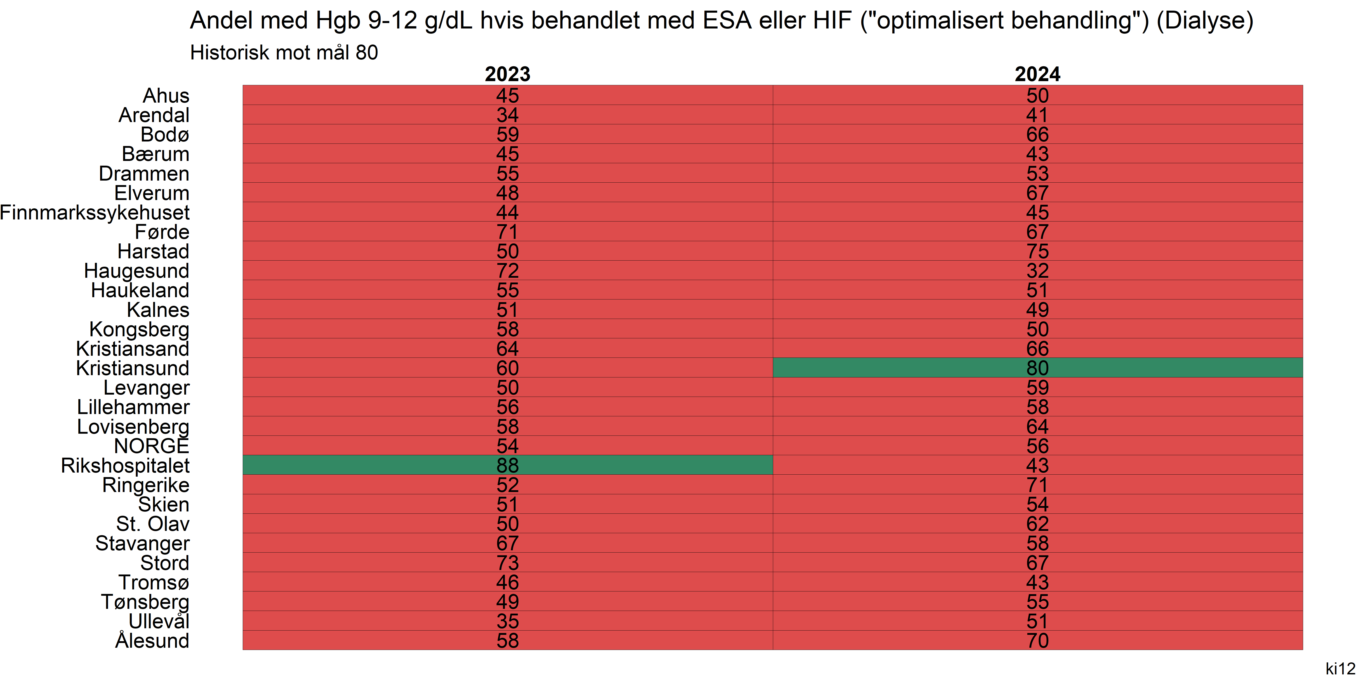

Slide 66
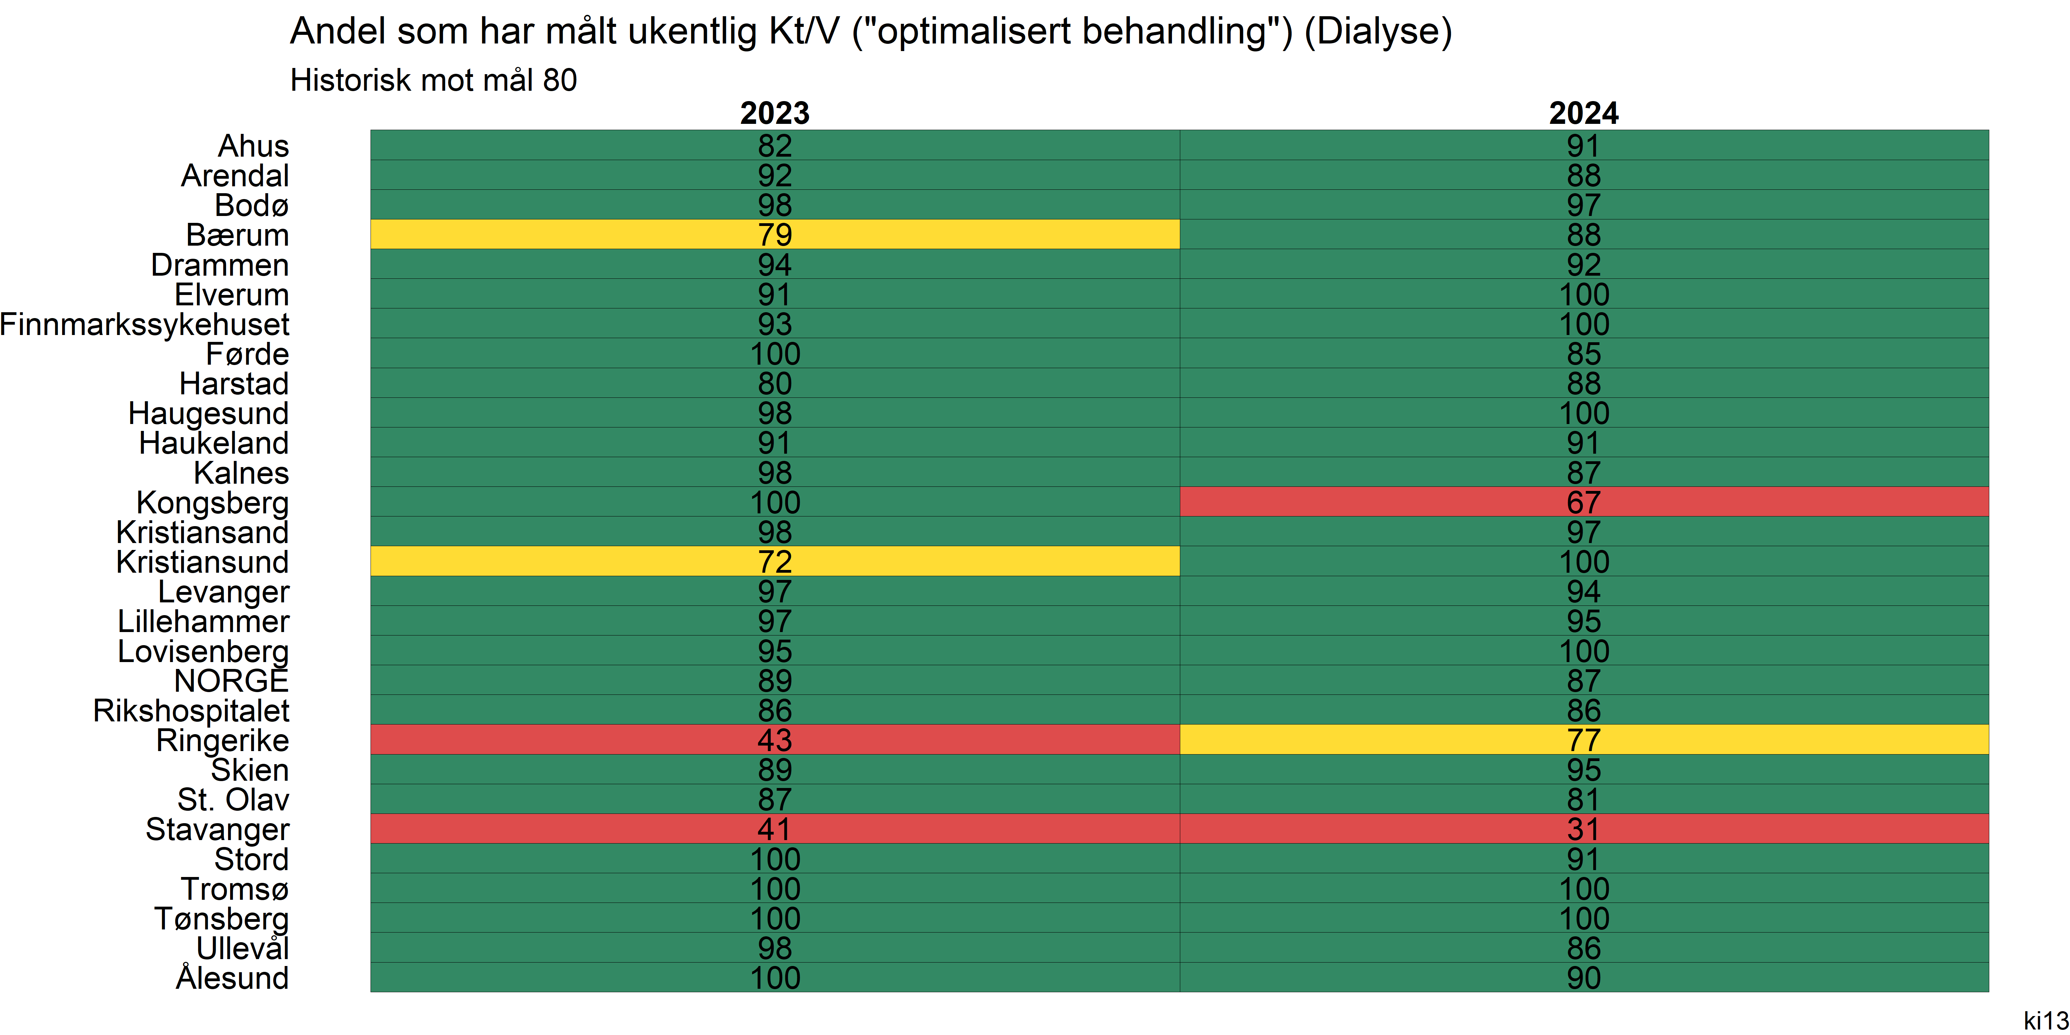

Slide 67
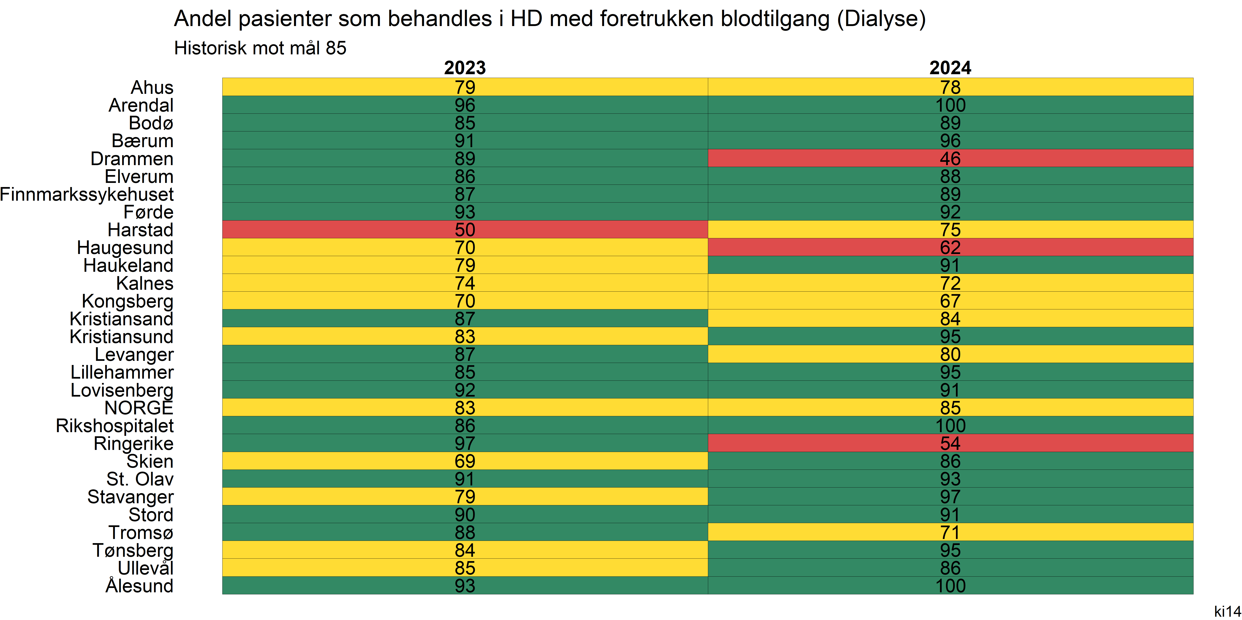

Slide 68
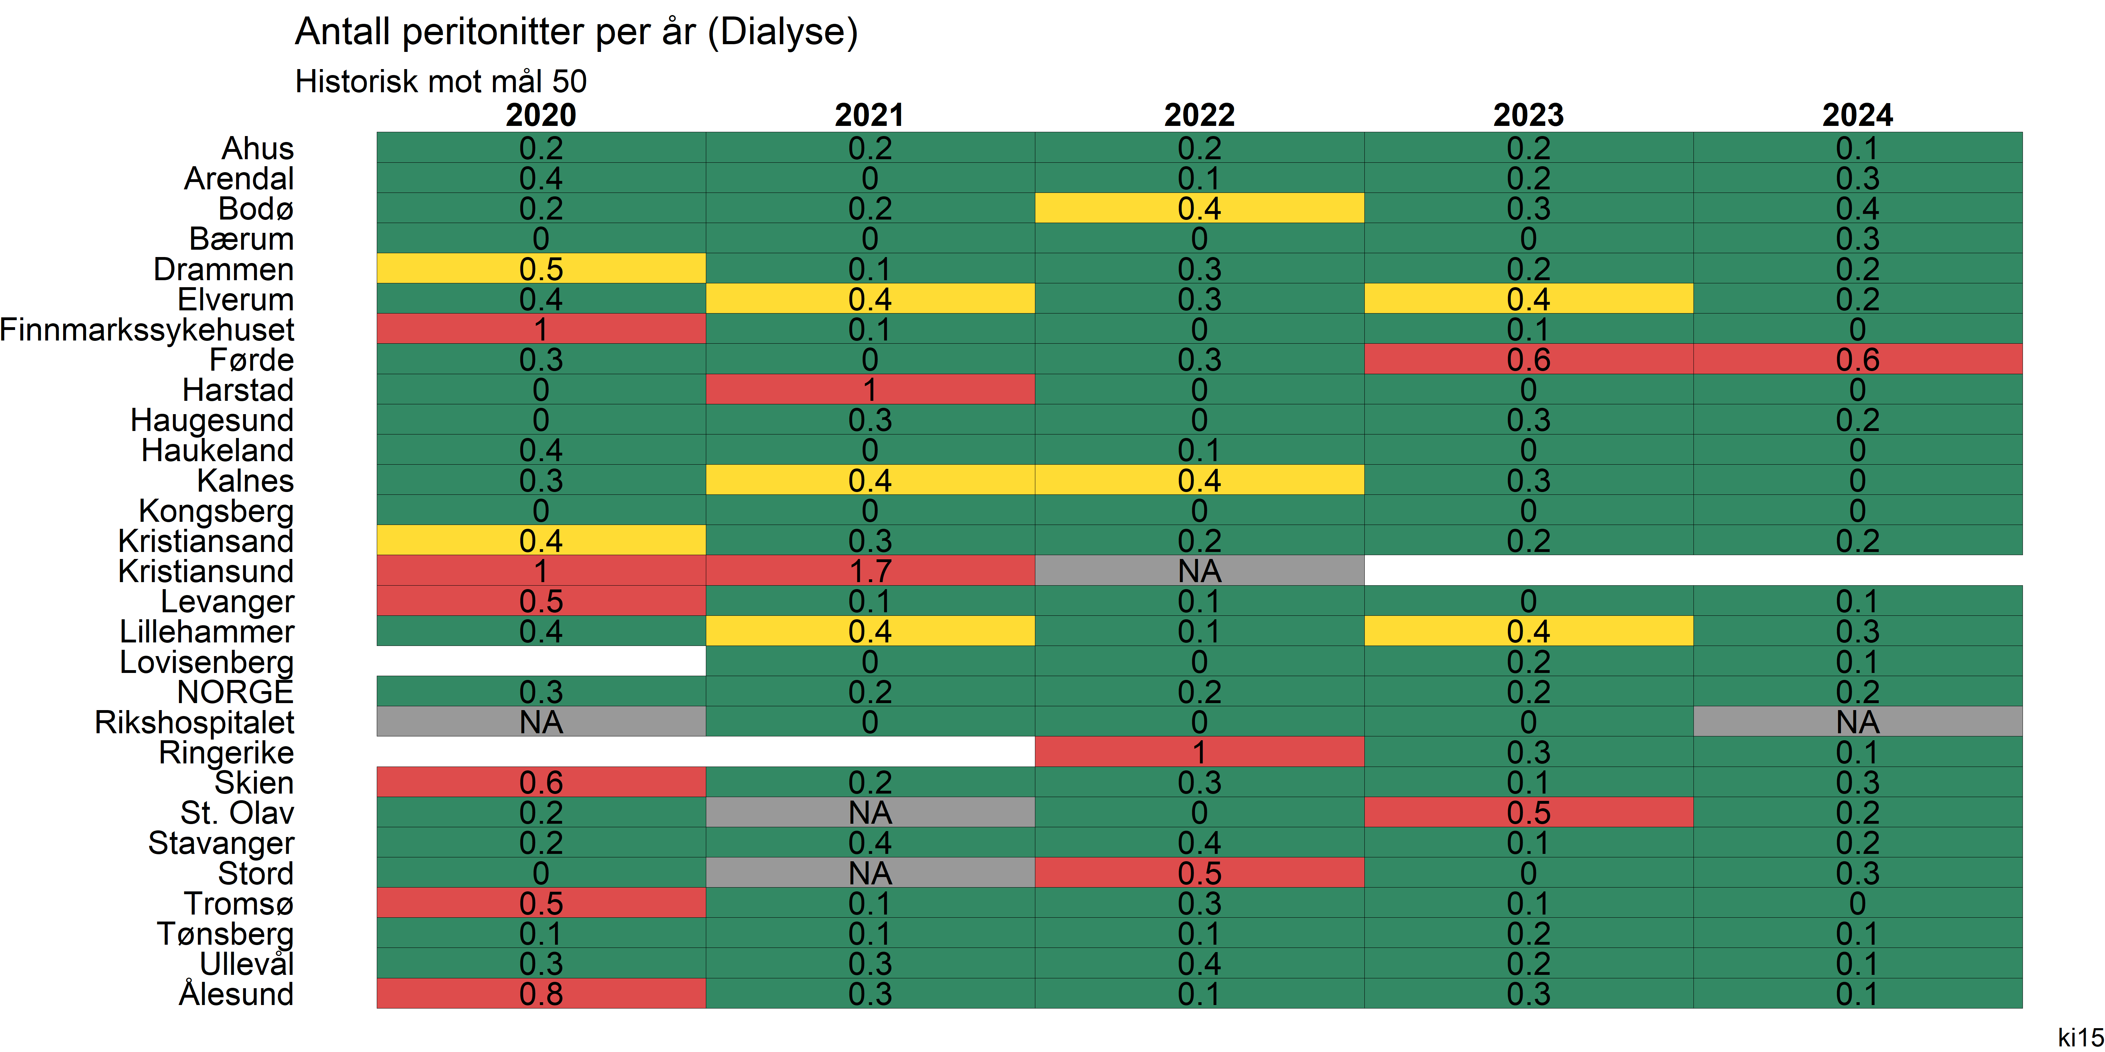

Slide 69
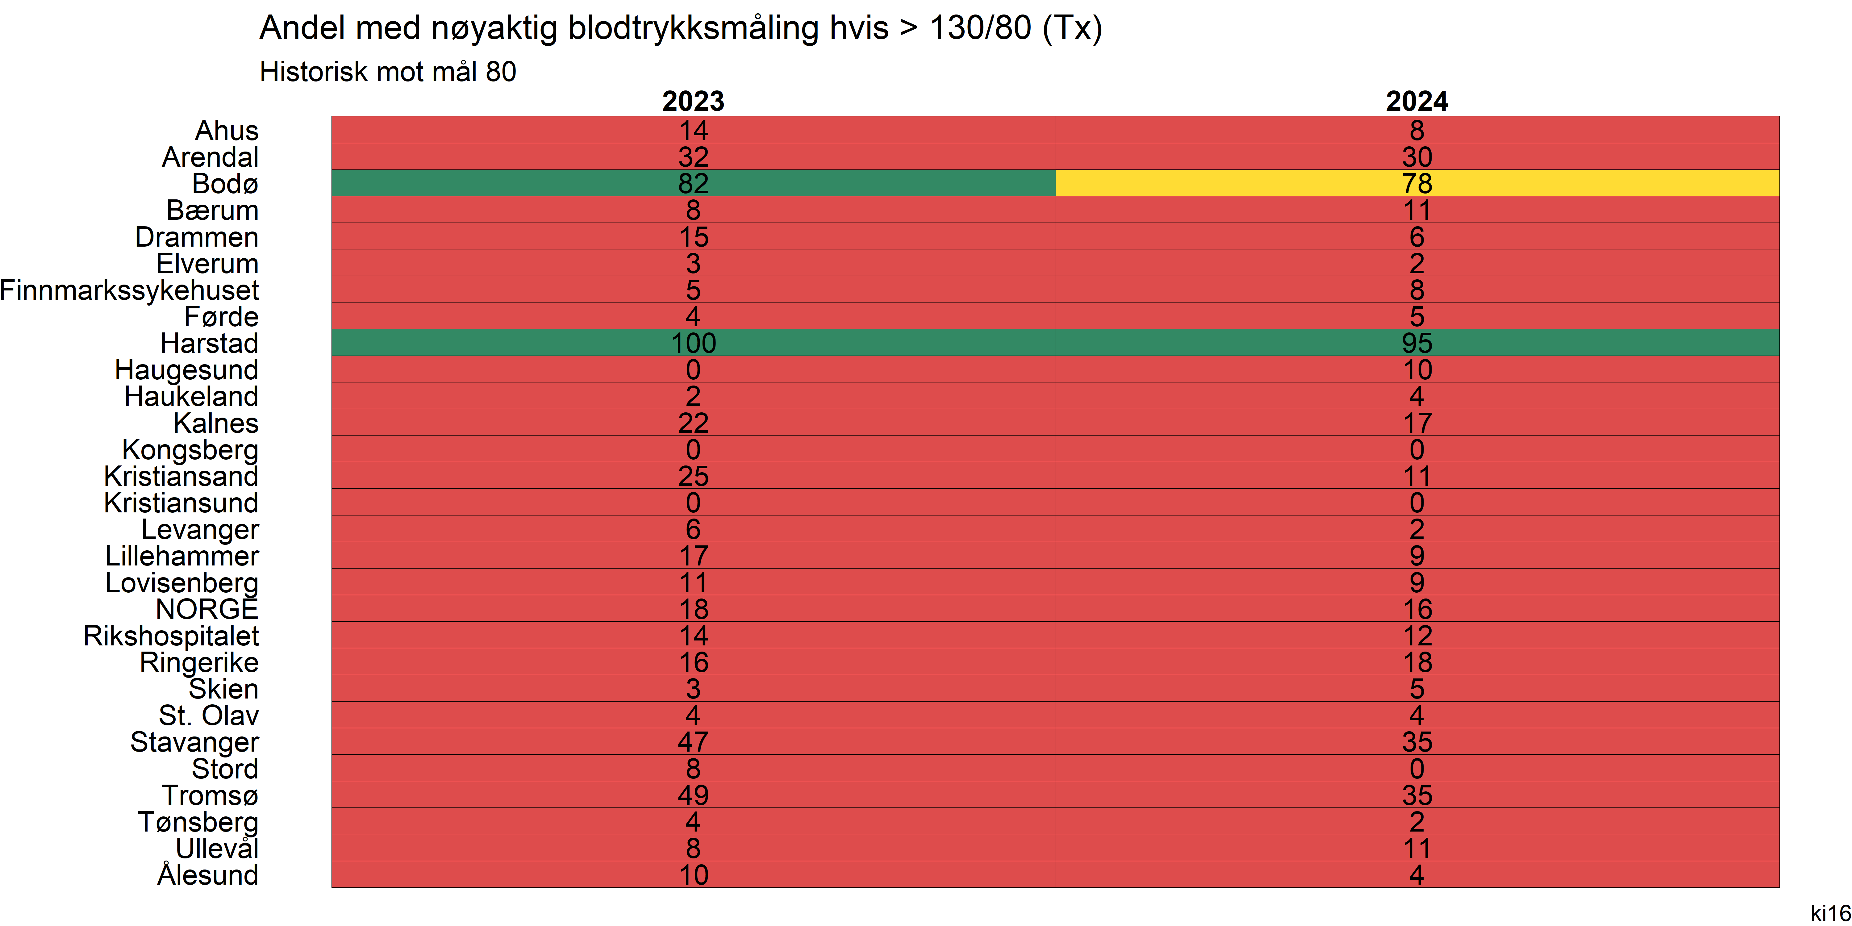

Slide 70
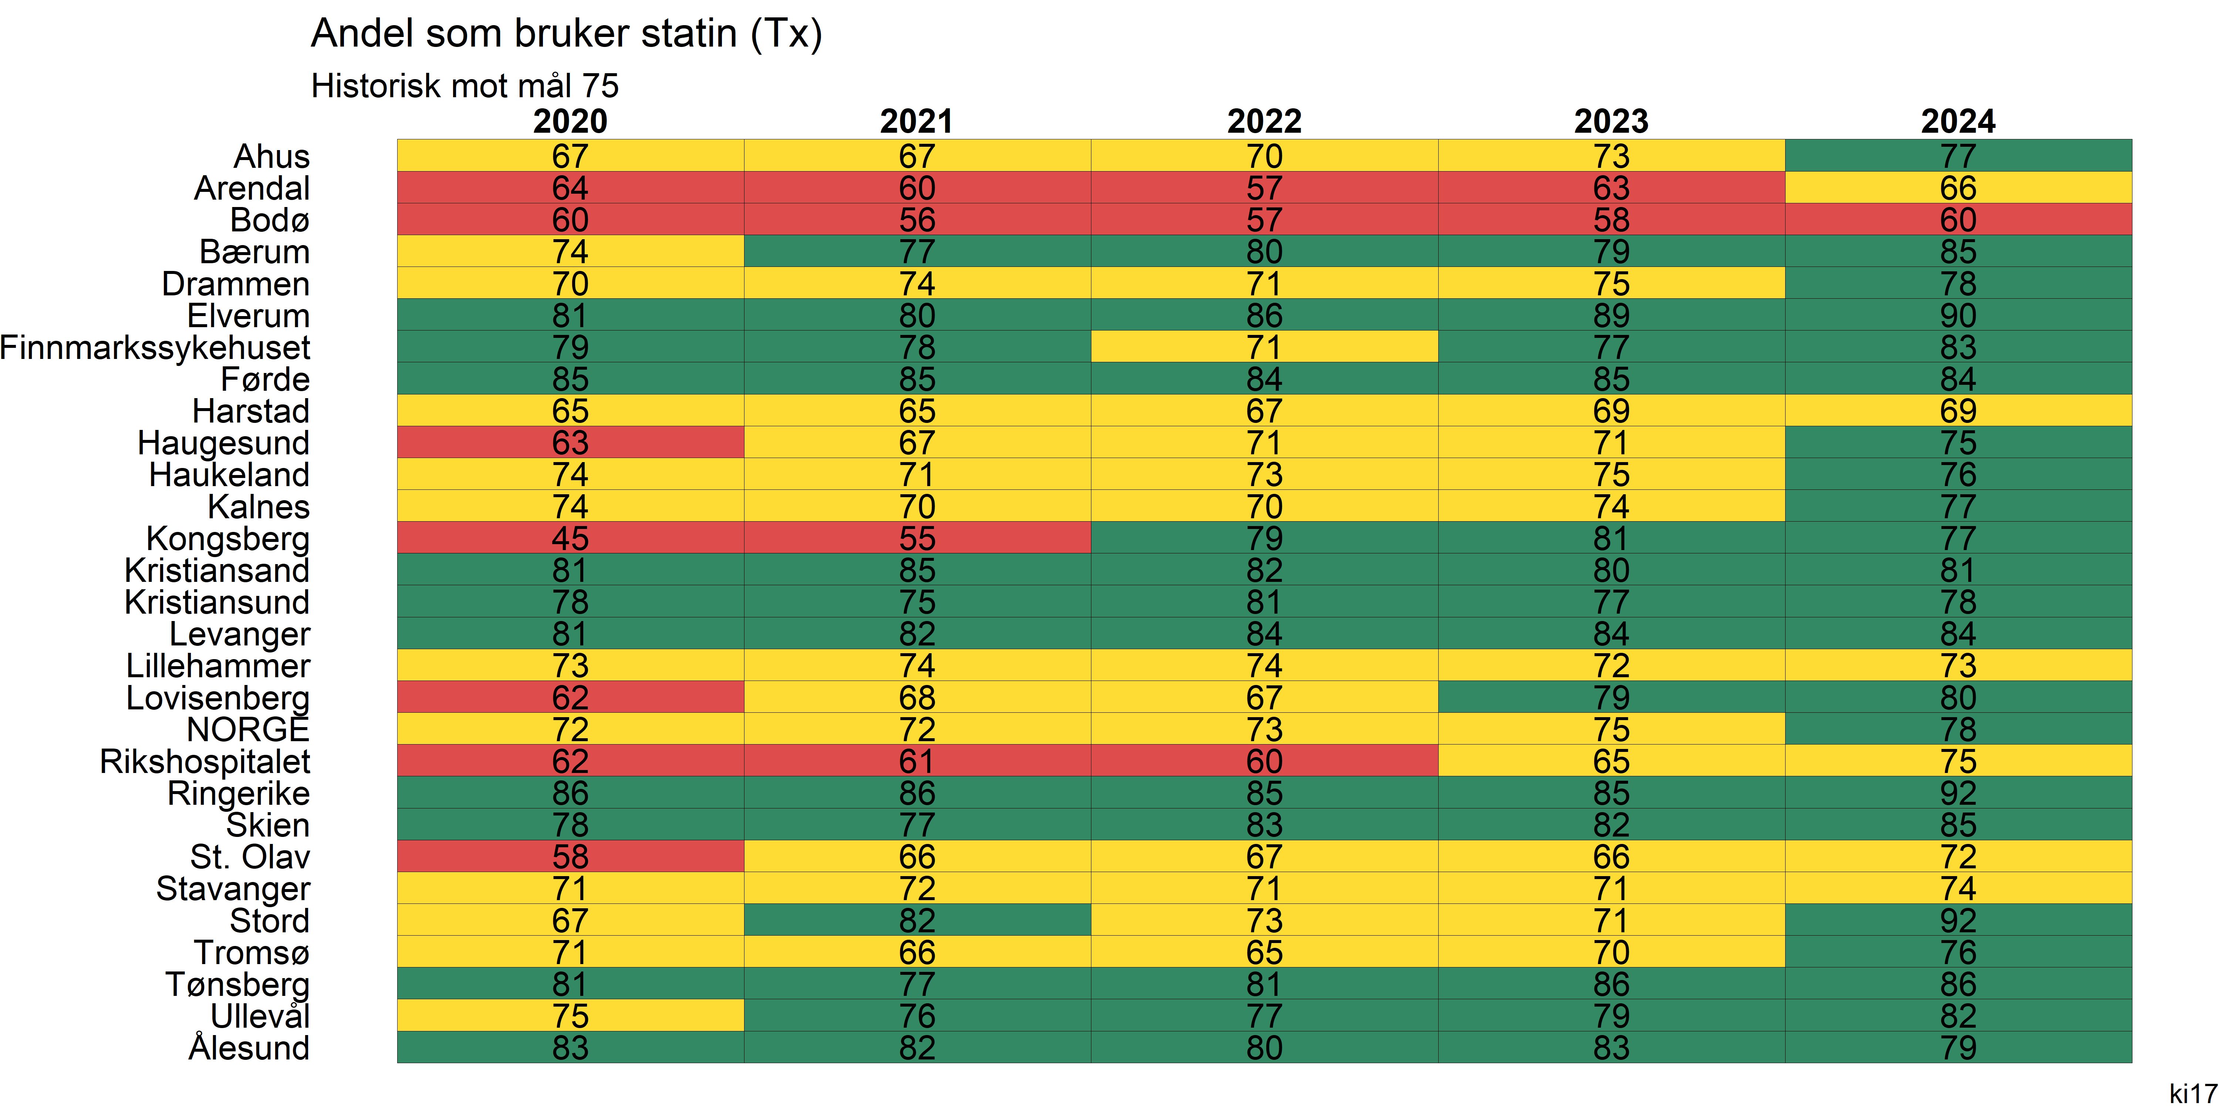

Slide 71
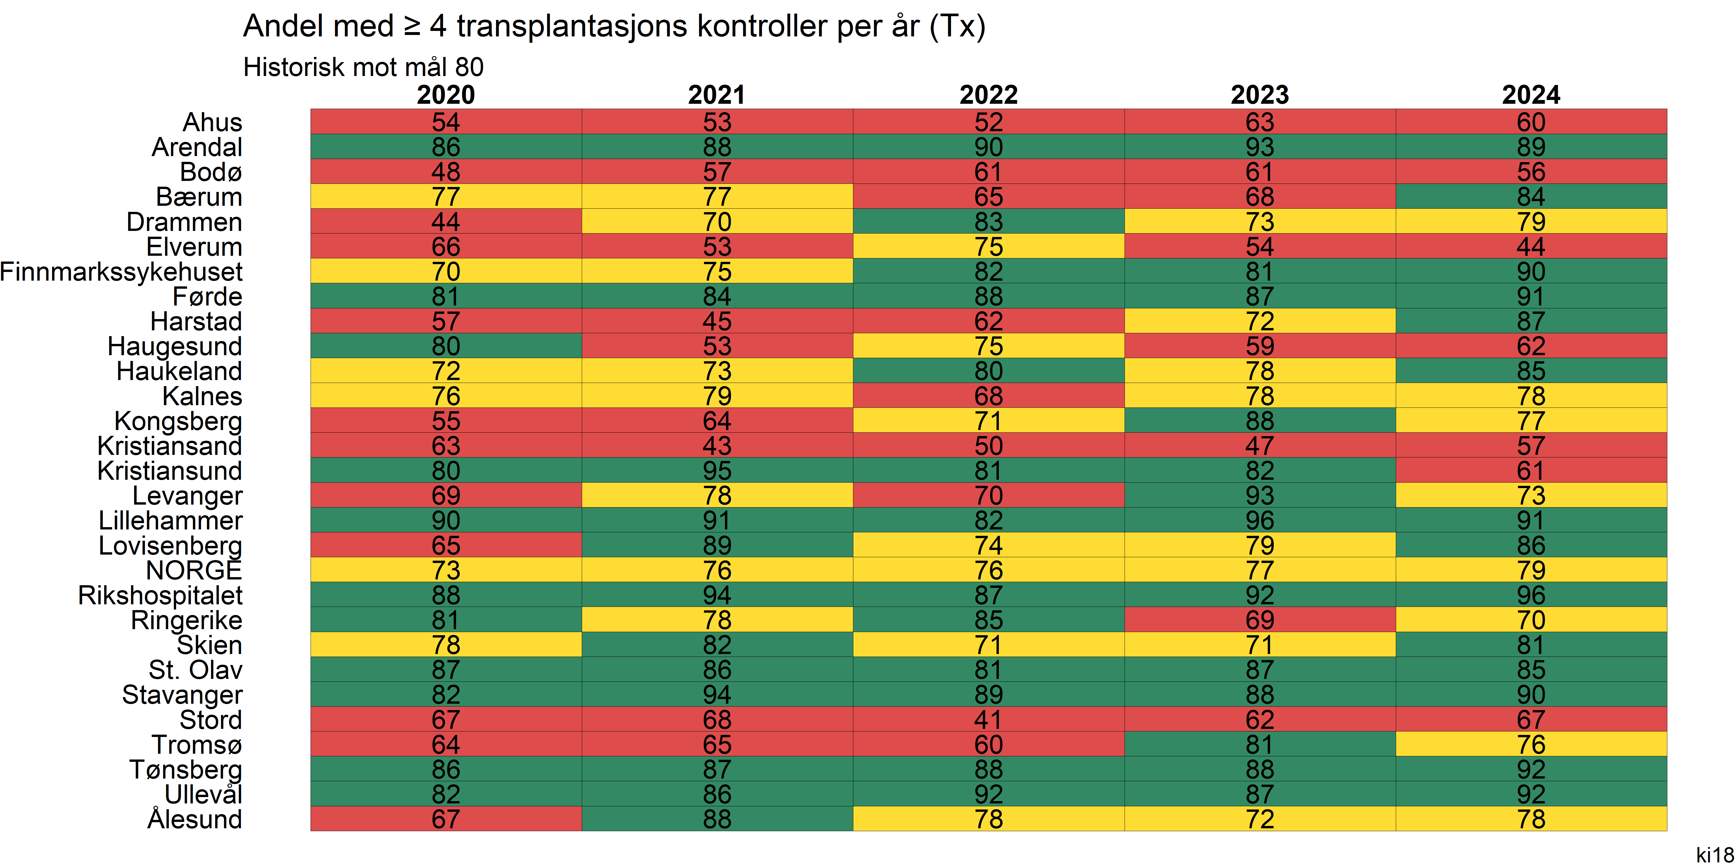

Slide 72
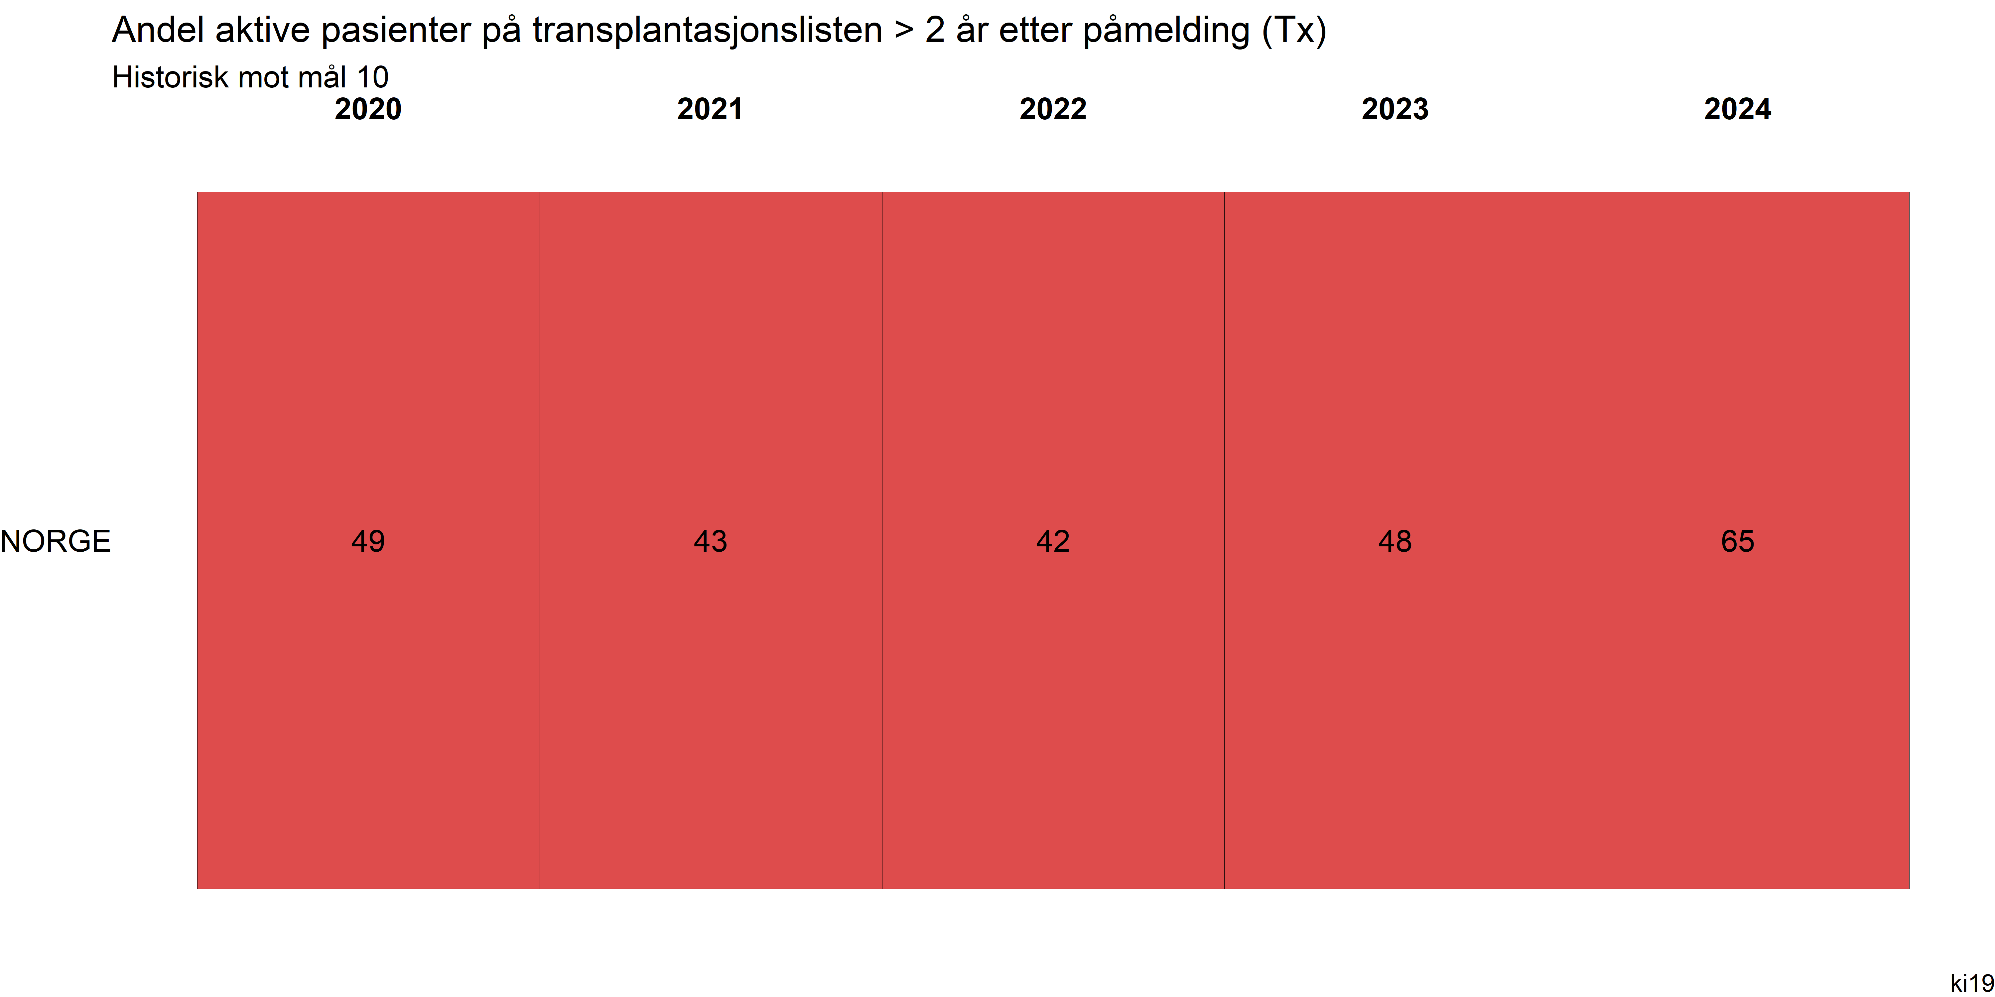

Slide 73
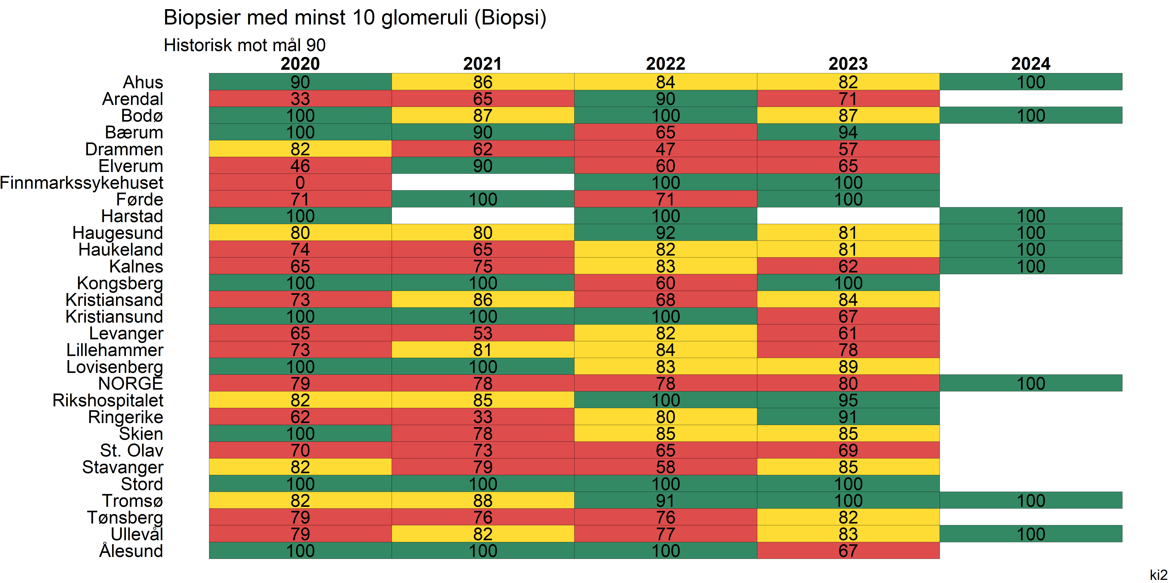

Slide 74


Slide 75


Slide 76


Slide 77


Slide 78


Slide 79


Slide 80


Slide 81
SKDE

